Slide 1


RIUNIONE NAZIONALE 2017
15 Dicembre 2017

Slide 2



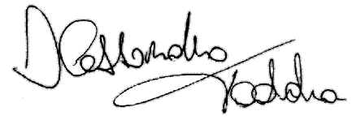
RIUNIONE NAZIONALE Affiliati
15 Dicembre 2017
GREETINGS
BENTROVATI!
Business Manager

Slide 3

RIUNIONE NAZIONALE Affiliati
15 Dicembre 2017
AMPLIAMENTO RETE
AMPLIAMENTO RETE E MAGGIORE VISIBILITÀ

Slide 4
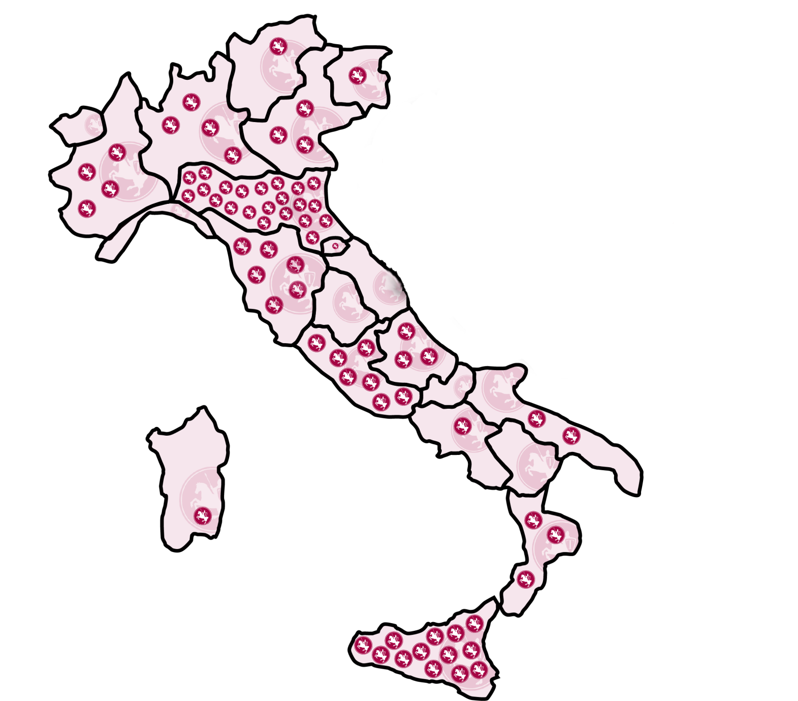

RIUNIONE NAZIONALE Affiliati
15 Dicembre 2017
I NUOVI AFFILIATI
Lucia G. Maucieri –
CASELLE LURANI (LO)
Michael Iuni e Aurelio Leonardelli - TRENTO
Giambattista Giuliari - VICENZA
Barbara Bertone - TORINO
Loredana Baldassari – MATHI (TO)
Chiara Saletti – FINALE EMILIA (MO)
Francesca Cadioli e Giulia Trentini – CENTO (FE)
Andrea Rizzoli – TORRILE (PR)
Loredana Buccarello - PESARO
Luca Guglielmi – Barbara Galeotti - CARPI (MO)
Massimo Sorbo – CERIGNOLA (FG)
Pio D. Guadagno – ASCOLI S. (FG)
Anna Maria Astolfi - LATINA
Alessandro Barbato –
MASSA CARRARA
M.Rosaria De Sio - PONTECAGNANO FAIANO (SA)
BENVENUTI

Slide 5
RIUNIONE NAZIONALE Affiliati
15 Dicembre 2017
SINISTRI MORTALI
PROGETTO
SINISTRI MORTALI

Slide 6

RIUNIONE NAZIONALE Affiliati
15 Dicembre 2017
SINISTRI MORTALI
Carpetta Kit Onoranze

Slide 7

RIUNIONE NAZIONALE Affiliati
15 Dicembre 2017
SINISTRI MORTALI
CONTENUTO:
1. Vetrofania Onoranza funebre convenzionata

Slide 8

RIUNIONE NAZIONALE Affiliati
15 Dicembre 2017
SINISTRI MORTALI
CONTENUTO:
2. Nuovo pieghevole sinistri mortali

Slide 9
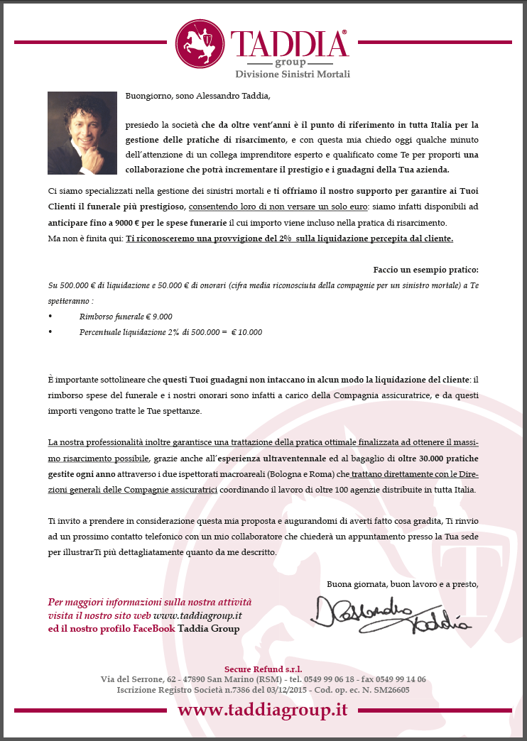
RIUNIONE NAZIONALE Affiliati
15 Dicembre 2017
SINISTRI MORTALI
CONTENUTO:
3. Proposta di convenzione

Slide 10
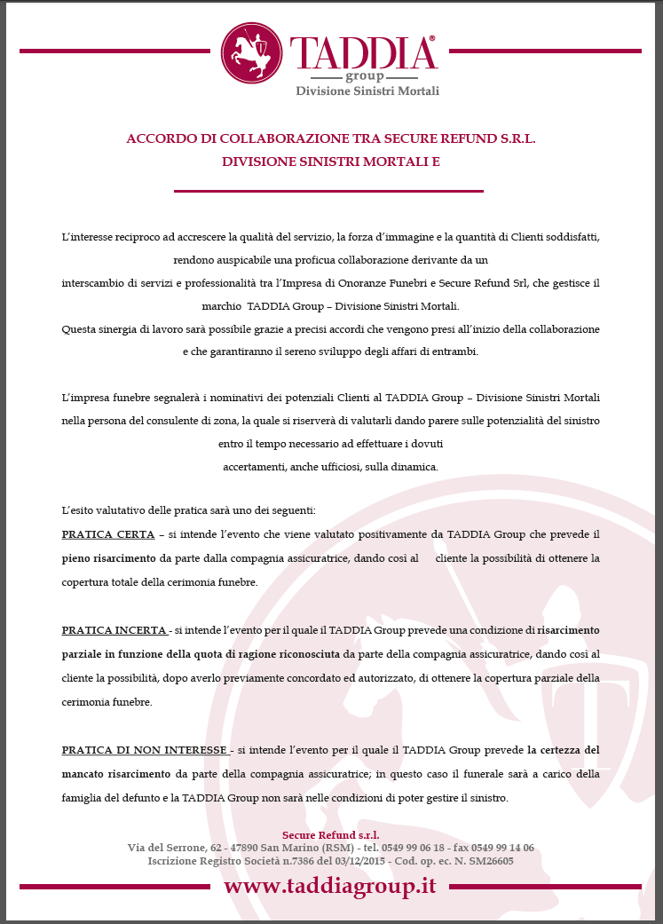
RIUNIONE NAZIONALE Affiliati
15 Dicembre 2017
SINISTRI MORTALI
CONTENUTO:
4. Accordo di collaborazione

Slide 11
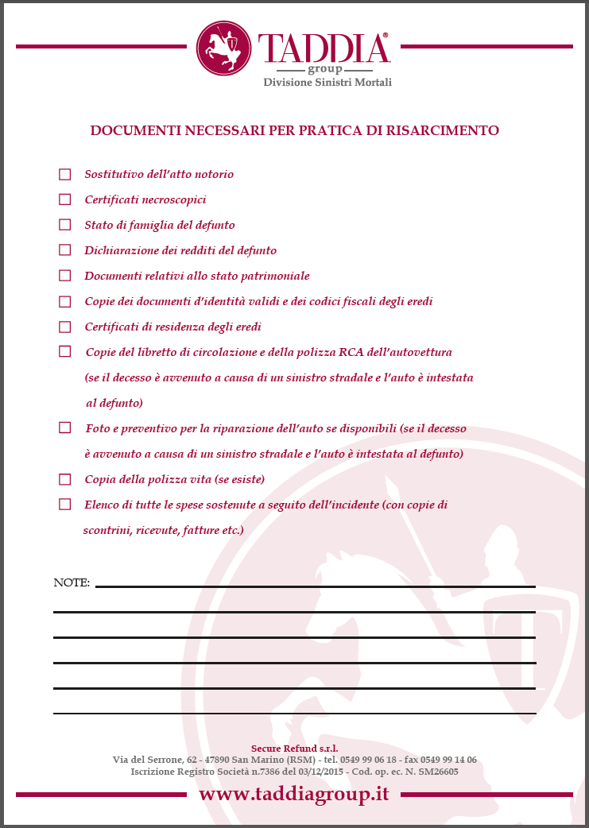
RIUNIONE NAZIONALE Affiliati
15 Dicembre 2017
SINISTRI MORTALI
CONTENUTO:
5. Documenti utili in caso di decesso

Slide 12

RIUNIONE NAZIONALE Affiliati
15 Dicembre 2017
SINISTRI MORTALI
CONTENUTO:
6. Vademecum per i familiari della vittima

Slide 13

RIUNIONE NAZIONALE Affiliati
15 Dicembre 2017
SINISTRI MORTALI
CONTENUTO:
7. Modulistica sinistri mortali

Slide 14
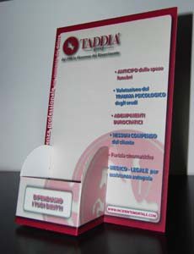
RIUNIONE NAZIONALE Affiliati
15 Dicembre 2017
SINISTRI MORTALI
CONTENUTO:
8. Display Porta-volantini

Slide 15

RIUNIONE NAZIONALE Affiliati
15 Dicembre 2017
SINISTRI MORTALI
Quanti affiliati hanno acquistato il Kit?
10 affiliati su 100

Slide 16

RIUNIONE NAZIONALE Affiliati
15Dicembre 2017
INTERVENTO
INTERVENTO DI
LUCA SCATENA, MARIO BUZZONI, DONATELLA FIUME, MARCO BOSCHI, SIMONA BONDI E RICCARDO ZANOTTI

Slide 17
RIUNIONE NAZIONALE Affiliati
15 Dicembre 2017
SINISTRI MORTALI
ANDAMENTO PRATICHE MORTALI
2016 vs 2017 | 2015 vs 2016
+25%
+10%
2015
2016
2017

Slide 18
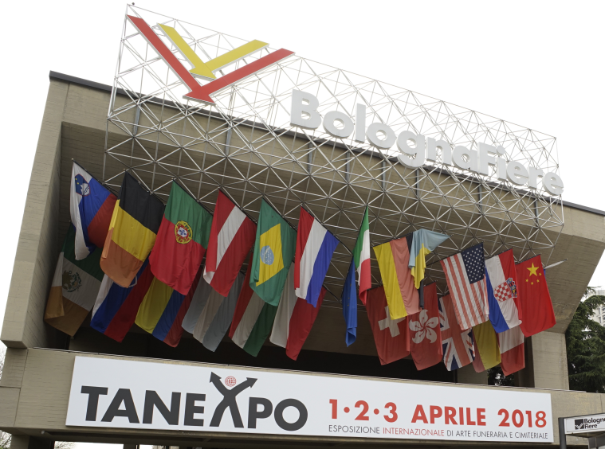
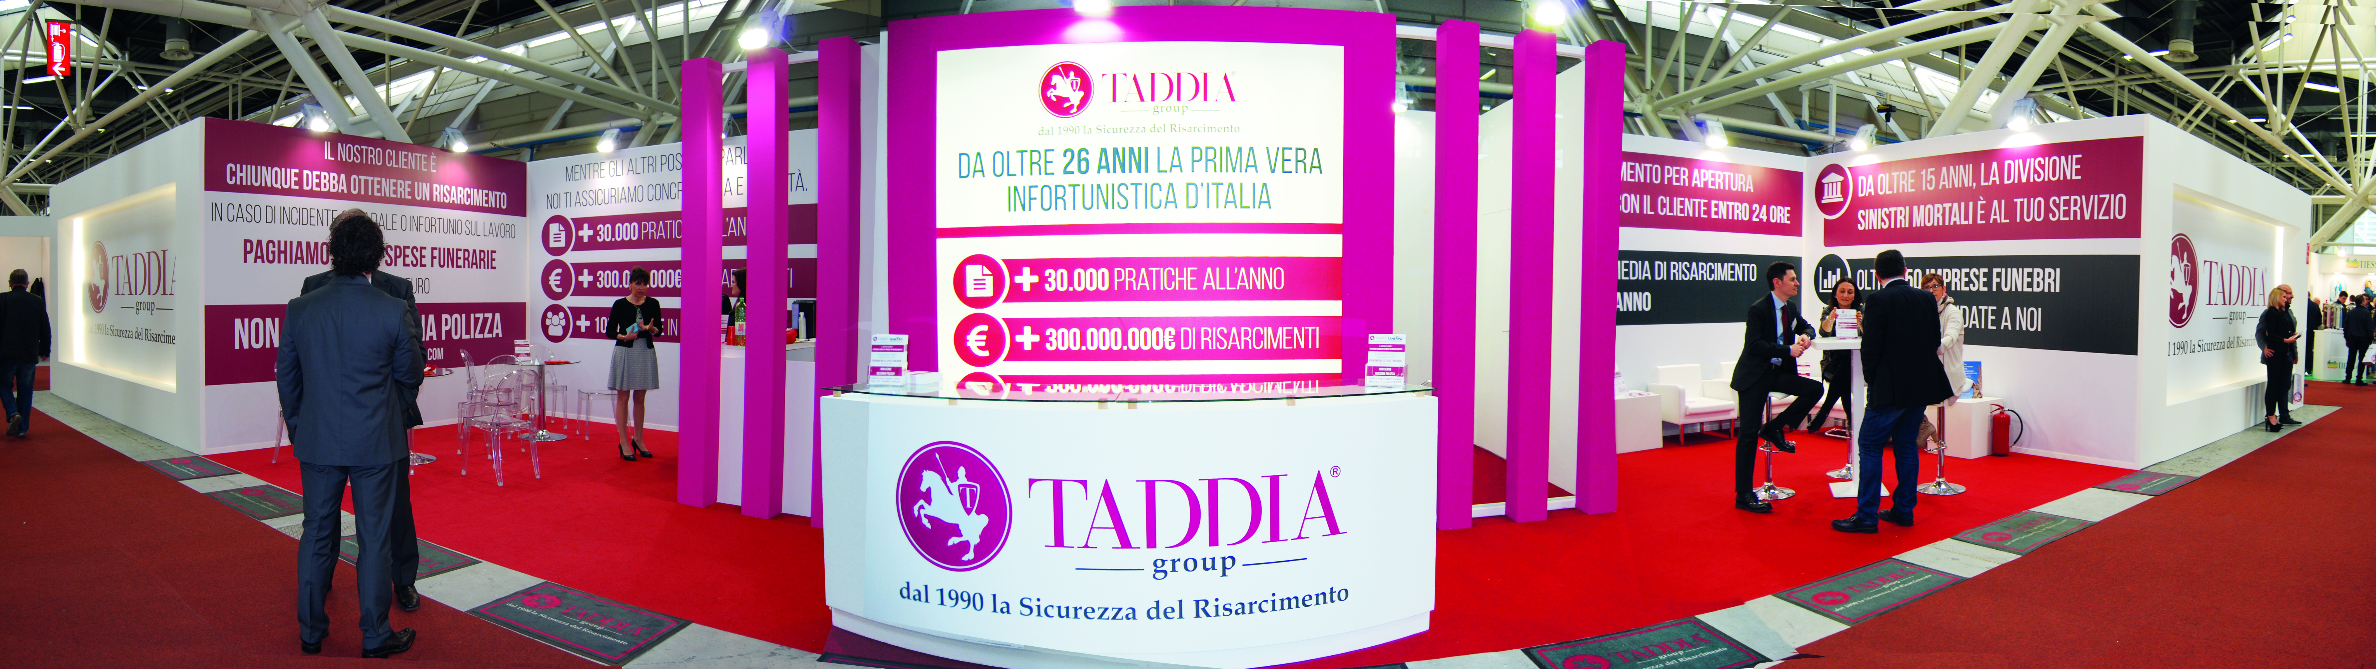
RIUNIONE NAZIONALE Affiliati
15 Dicembre 2017
TAN-EXPO 2018
FIERA TAN – EXPO
1-2-3 aprile 2018
Bologna Fiere

Slide 19

RIUNIONE NAZIONALE Affiliati
15 Dicembre 2017
MALASANITA’
MALASANITA’

Slide 20
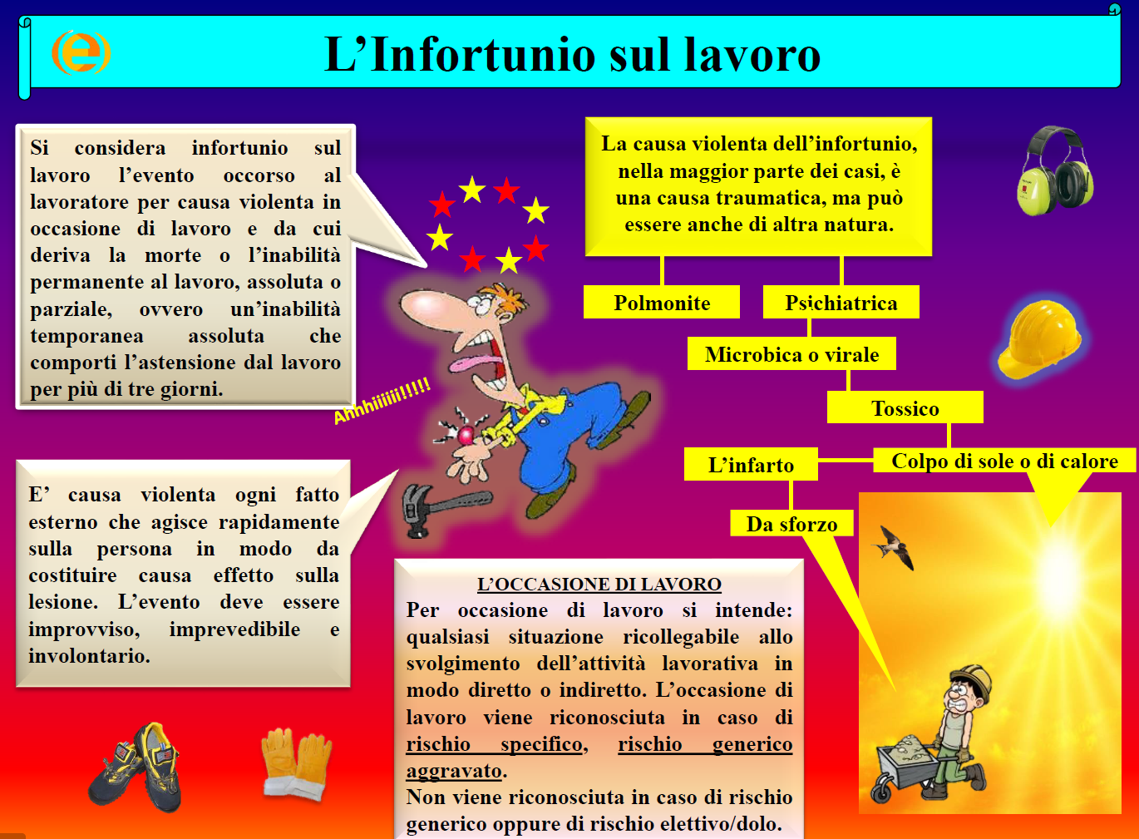
RIUNIONE NAZIONALE Affiliati
15 Dicembre 2017
INFORTUNI SUL LAVORO
PROGETTO INFORTUNI SUL LAVORO

Slide 21

RIUNIONE NAZIONALE Affiliati
15 Dicembre 2017
INFORTUNI SUL LAVORO
NUOVO FLYER:
Lotto da n. 2500 → € 66,46
Lotto da n. 5000 → € 96,35
ACQUISTALO NELL’AREA RISERVATA
PERSONALIZZATO PER OGNI AGENZIA

Slide 22
RIUNIONE NAZIONALE Affiliati
15Dicembre 2017
INTERVENTO
INTERVENTO DELLA
DOTT.SSA MARZIA ZAMBELLI
C.S.A.I. srl

Slide 23

Coordinamento
Servizi
Aziendali
Industriali
Dott.ssa Marzia Zambelli
15/12/2017
C.S.A.I. S.r.l. Via Castiglione n° 47/2 40124 Bologna
Tel. 051/237982 Fax 051/264086 - Codice Fiscale e Partita IVA: 03964270379
E-mail: csai@csaisrl.it Sito web: www.csaisrl.it

Slide 24
CHI SIAMO
CSAI Srl opera dal 1990 offrendo su tutto il territorio nazionale consulenza per la gestione delle problematiche nei settori della prevenzione, sicurezza dei luoghi di lavoro, ambiente, sistemi di gestione e formazione aziendale.
CSAI Srl affianca il cliente fornendogli un supporto di eccellenza nel percorso di adeguamento a tutte le prescrizioni normative vigenti, di miglioramento ed evoluzione delle dinamiche produttive ed organizzative interne.
C.S.A.I. S.r.l. Via Castiglione n° 47/2 40124 Bologna
Tel. 051/237982 Fax 051/264086 - Codice Fiscale e Partita IVA: 03964270379
E-mail: csai@csaisrl.it Sito web: www.csaisrl.it

Slide 25
CONSULENZA SICUREZZA SUL LAVORO
Il D. Lgs. 81/08 sancisce l’obbligo indelegabile a carico del Datore di Lavoro di VALUTARE TUTTI DI RISCHI presenti all’interno della propria azienda e di ELABORARE il relativo documento, in conformità a quanto riportato agli articoli 28 e 29 del Testo Unico.
INADEMPIENZA | SANZIONE
Redazione delle Procedure Standardizzate o Documento di Valutazione dei Rischi | Ammenda da 2.192,00 a 4.384,00 €
C.S.A.I. S.r.l. Via Castiglione n° 47/2 40124 Bologna
Tel. 051/237982 Fax 051/264086 - Codice Fiscale e Partita IVA: 03964270379
E-mail: csai@csaisrl.it Sito web: www.csaisrl.it

Slide 26

CONSULENZA SICUREZZA SUL LAVORO
Per rispondere sempre meglio alle esigenze delle sedi TADDIA GROUP dislocate su tutto il territorio nazionale, il team di esperti CSAI, in collaborazione con la TADDIA GROUP, ha messo a punto un MANUALE OPERATIVO PERSONALIZZABILE: strumento pratico ed efficiente mediante il quale ogni azienda può ottemperare ai molteplici aspetti documentali, organizzativi e tecnici previsti dalla normativa.
C.S.A.I. S.r.l. Via Castiglione n° 47/2 40124 Bologna
Tel. 051/237982 Fax 051/264086 - Codice Fiscale e Partita IVA: 03964270379
E-mail: csai@csaisrl.it Sito web: www.csaisrl.it

Slide 27
MANUALE OPERATIVO
INDIVIDUAZIONE E NOMINE DELLE FIGURE DELLA SICUREZZA AZIENDALE | REDAZIONE DELLA DOCUMENTAZIONE NECESSARIA
Nomina RSPP Datore di lavoro Nomina RLS Nomina Responsabili ed Addetti al Primo Soccorso Nomina Responsabili ed Addetti alla Prevenzione Incendi | Valutazione dei rischi secondo le procedure standardizzate Valutazione dei rischi da esposizione al rumore Valutazione dei rischi da esposizione ai campi elettromagnetici Valutazione dei rischi relativi alle lavoratrici madri Valutazione del rischio stress lavoro correlato Procedure di emergenza e di evacuazione
Per tutte le agenzie TADDIA GROUP viene riservato il prezzo speciale di 1000,00 € + iva
C.S.A.I. S.r.l. Via Castiglione n° 47/2 40124 Bologna
Tel. 051/237982 Fax 051/264086 - Codice Fiscale e Partita IVA: 03964270379
E-mail: csai@csaisrl.it Sito web: www.csaisrl.it

Slide 28
MANUALE OPERATIVO
C.S.A.I. S.r.l. Via Castiglione n° 47/2 40124 Bologna
Tel. 051/237982 Fax 051/264086 - Codice Fiscale e Partita IVA: 03964270379
E-mail: csai@csaisrl.it Sito web: www.csaisrl.it

Slide 29
Coordinamento
Servizi
Aziendali
Industriali
Grazie per l’attenzione
C.S.A.I. S.r.l. Via Castiglione n° 47/2 40124 Bologna
Tel. 051/237982 Fax 051/264086 - Codice Fiscale e Partita IVA: 03964270379
E-mail: csai@csaisrl.it Sito web: www.csaisrl.it

Slide 30

RIUNIONE NAZIONALE Affiliati
15 Dicembre 2017
ACCORDI DI COLLABORAZIONE
FEDERTRASPORTI

Slide 31

RIUNIONE NAZIONALE Affiliati
15 Dicembre 2017
FIERA TRANSPOTEC 2019
FIERA TRANSPOTEC 2019

Slide 32

RIUNIONE NAZIONALE Affiliati
15 Dicembre 2017
Coffee
Break

Slide 33

RIUNIONE NAZIONALE Affiliati
15 Dicembre 2017
ACCORDI DI COLLABORAZIONE
PATRONATO 50&PIU’ ENASCO

Slide 34
RIUNIONE NAZIONALE Affiliati
15Dicembre 2017
INTERVENTO
INTERVENTO DI
LUCA GIUSTINELLI
50&PIU’ ENASCO

Slide 35
Collaborazione tra
50&PiùEnasco
e
TADDIA Group
Aspetti Operativi

Slide 36

50&Piu'Enasco
Istituto di Patronato e di Assistenza Sociale
50&PiùEnasco è al servizio gratuito dei cittadini e costituisce un prezioso riferimento nei loro rapporti con Enti ed Istituzioni previdenziali ed assistenziali.
Istituzioni
Cittadini

Slide 37

50&Piu'Enasco
Istituto di Patronato e di Assistenza Sociale
Dialoga in modalità telematica e con contatti privilegiati con i maggiori Istituti previdenziali con accesso diretto alle loro banche dati in tempo reale
Gestisce oltre 400 mila pratiche ogni anno
Ex Enpals e Inpdap
Enasarco
Comuni e Regioni
INPS
INAIL
Asl
Cittadini
400.00 pratiche/anno

Slide 39


La nostra struttura
- 700 operatori specializzati
- 16 sedi regionali
- 103 uffici provinciali
- 190 uffici zonali
- 400 recapiti
- 1.000 collaboratori

Slide 40
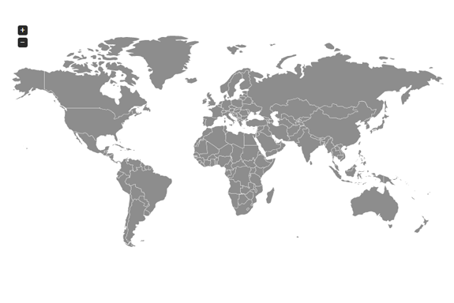
27 uffici nel mondo
Canada Ontario 8
Canada Quebec 3
Svizzera 1
Belgio 1
Moldavia 1
Germania 2
Usa 1
Australia 4
Argentina 2
Brasile 3
Uruguai 1

Slide 41
50&Piu'Enasco
Istituto di Patronato e di Assistenza Sociale
Assiste con competenza e professionalità i cittadini e i lavoratori offrendo consulenza qualificata per le scelte di tipo previdenziale legate al loro percorso lavorativo e professionale
ATTIVITA’ PREVIDENZIALE
Interventi in materia di DANNI DA LAVORO E ALLA SALUTE
Interventi in materia SOCIO-ASSISTENZIALE
Assegno o pensione di invalidità civile
Indennità di accompagnamento
Richiesta permesso di soggiorno
Rinnovo permesso di soggiorno
Richiesta ricongiungimento familiare
Assegno di maternità
Pensione di vecchiaia
Pensione di anzianità o anticipata
Pensioni supplementari
Riconoscimento malattia professionale
Riconoscimento infortunio non denunciato
Riconoscimento danno biologico Riconoscimento del diritto a rendita Riconoscimento primo pagamento indennità temporanea Riconoscimento prolungamento indennità temporanea Ricaduta stato di inabilità assoluta temporanea Revisione infortuni e malattie professionali o danno biologico
Pensione ai superstiti
Assegni al nucleo familiare
Indennità di disoccupazione
Indennità per maternità
Attività ESTERO
Pensione di inabilità
Assegno di invalidità
Rinnovo assegno di invalidità
Indennità di accompagnamento (INPS)
50&PiùEnasco garantisce inoltre assistenza in campo previdenziale, assicurativo e burocratico ai connazionali emigrati, grazie ad una intensa collaborazione con i consolati italiani all’estero

Slide 42
PERCHÉ questa collaborazione ?
TADDIA Group
Necessità di maggiore penetrazione nel settore infortuni sul lavoro / malattie professionali
Opportunità di acquisire un partner qualificato con accesso diretto all’INAIL

Slide 43
Le forme della collaborazione
TADDIA Group ⇨ 50&PiùEnasco
50&PiùEnasco ⇨ TADDIA Group

Slide 44
TADDIA Group ⇨ 50&PiùEnasco
Assunzione patrocinio di clienti delle Agenzie TADDIA mediante la “segnalazione” da parte dell’Agenzia, di:
interventi nei confronti dell’INAIL (Infortuni sul lavoro; infortuni in itinere)
altri interventi collegati ad eventi invalidanti (invalidità civile; indennità di accompagnamento; invalidità pensionabile)
altri interventi in materia previdenziale (pensioni di vecchiaia, Assegni Sociali, ecc.)

Slide 45
TADDIA Group ⇨ 50&PiùEnasco
TADDIA Group ⇨ 50&PiùEnasco
Modalità operative:
  Stipula accordo di collaborazione volontaria Agente TADDIA
  Modalità di “segnalazione” e di colloquio da concordare a livello locale: Accesso in procedura? Colloquio via mail? Passaggio manuale di documentazione? Recapito in Agenzia ? ….
  Strumenti di ‘formazione’ minima sugli interventi e fornitura check list documenti per singola pratica

Slide 46
TADDIA Group ⇨ 50&PiùEnasco
TADDIA Group ⇨ 50&PiùEnasco
TADDIA Group ⇨ 50&PiùEnasco
Modalità operative:
  Consulenza medica e legale dei consulenti 50&PiùEnasco per quanto riguarda prestazioni INAIL e previdenziali
  Assistenza costante del responsabile provinciale 50&PiùEnasco
  Monitoraggio centrale andamento collaborazione

Slide 47

TADDIA Group ⇨ 50&PiùEnasco
  Vantaggi per 50&PiùEnasco
  Aumento del numero di pratiche INAIL patrocinate
  Allargamento della platea degli assistiti a cui proporre prestazioni previdenziali
  Vantaggi per
  TADDIA Group
Remunerazione attività ‘segnalata’
Ampliamento dei servizi offerti dall’Agenzia
Apertura di un ‘canale diretto’ nei confronti dell’INAIL

Slide 48
TADDIA Group ⇨ 50&PiùEnasco
  Vantaggi per 50&PiùEnasco
  Pubblicizzazione servizi 50&PiùEnasco presso e da parte delle Agenzie TADDIA
  Vantaggi per
  TADDIA Group
Tempestiva conoscenza dei provvedimenti emessi dall’INAIL (periodi di temporanea; grado di DB e relativi importi)
Esonero dall’istruttoria delle pratiche di infortunio (es. compilazione questionari infortunio in itinere; ecc.)
  Pubblicizzazione servizi presso le Sedi 50&PiùEnasco

Slide 49
TADDIA Group ⇨ 50&PiùEnasco
Punti di “attenzione”:
  Malattie Professionali
  Responsabilità civile delle aziende associate ASCOM

Slide 50
50&PiùEnasco ⇨ TADDIA Group
  Segnalazione alle Agenzie TADDIA, da parte di 50&PIU’ di propri soci, assistiti, clienti con possibili casi di richieste di risarcimento danni e richieste d’indennizzo relative a:
  - sinistri stradali,
  - casi di malasanità,
  - sinistri mortali,
  - ecc.

Slide 51
50&PiùEnasco ⇨ TADDIA Group
Modalità operative:
  Modalità di “segnalazione” da concordare a livello locale: Accesso operatori in procedura gestionale? Richieste di appuntamento telefoniche? Recapito Agente presso Ufficio 50&Più ? Apertura Info Point ?….

Slide 52
50&PiùEnasco ⇨ TADDIA
  Vantaggi per 50&PiùEnasco
  Ampliamento dei servizi offerti
  Remunerazione per i risarcimenti segnalati
  Pubblicizzazione servizi 50&PiùEnasco presso e da parte delle Agenzie TADDIA
  Vantaggi per
  TADDIA Group
Ampliamento dell’utenza e del numero dei casi di risarcimento gestiti
  Pubblicizzazione servizi presso e da parte delle Sedi 50&PiùEnasco

Slide 53

Avvio del progetto
E’ stata avviata una prima area test finalizzata a sperimentare la collaborazione e gli aspetti/strumenti operativi nelle province di:
Livorno, Bologna e Parma
A seguire saranno progressivamente inserite altre province in modo graduale, a cadenza periodica, fino ad estendere il progetto a livello regionale e nazionale

Slide 54

RIUNIONE NAZIONALE Affiliati
15 Dicembre 2017
Pausa
Pranzo

Slide 55

RIUNIONE NAZIONALE Affiliati
15 Dicembre 2017
…bentornati

Slide 56

RIUNIONE NAZIONALE Affiliati
15 Dicembre 2017
ACCORDI DI COLLABORAZIONE
C.N.D.L. – CAF NAZIONALE DEL LAVORO

Slide 57
RIUNIONE NAZIONALE Affiliati
15Dicembre 2017
INTERVENTO
INTERVENTO DI
ALESSANDRA BARTOLANI
C.N.D.L.

Slide 58

CNDL 5.0
AL VOSTRO FIANCO
CON NUOVI SERVIZI.
SIATE FISCALI, SCEGLIETE LA SEMPLICITÀ.

Slide 59



AL CENTRO DELL’ASSISTENZA FISCALE
Il CAF Nazionale del Lavoro Spa è un Centro di Assistenza Fiscale costituito da sostituti d’imposta (imprese, professionisti ed enti). Diffuso su tutto il territorio nazionale, CNDL impiega oltre 50 mila dipendenti e opera tramite filiali e Centri di Raccolta organizzati e condotti dai propri associati.
01
http://www.cndl.it

Slide 60


UNA PARTNERSHIP CONSOLIDATA
01
http://www.cndl.it

Slide 61




IL GRUPPO
02
http://www.cndl.it

Slide 62
IL VOSTRO PARTNER CNDL
NAMIRIAL S.P.A., capofila CNDL, è Certification Authority e Identity Provider
Gruppo NAMIRIAL S.p.a., società IT di software e servizi a livello internazionale, fornisce Trust Services come Firme Elettroniche, Grafometriche e Digitali, PEC, Fatturazione Elettronica e Conservazione Sostitutiva a più di 500.000 clienti, SPID.
02
http://www.cndl.it

Slide 63
IL VOSTRO PARTNER
Autorità di Certificazione accreditato presso AgID (ex DigitPA) ed autorizzato all'emissione di certificati qualificati conformi al regolamento europeo 910/2014, certificati CNS e Marche Temporali.
Conservatore Accreditato dal 13/03/2015, accreditato presso AgID ed autorizzato alla conservazione a norma per la Pubblica Amministrazione.
Gestore di PEC, dal 26/02/2007, accreditato presso AgID (ex DigitPA) ed autorizzato alla gestione di caselle e domini di Posta Elettronica Certificata.
02
http://www.cndl.it

Slide 64

IL VOSTRO PARTNER
Società ITC software e di strumenti informatici innovativi ad alto contenuto tecnologico
Soluzioni software sempre modulabili e a valore aggiunto per le aziende ed i professionisti
oltre 500 milioni di cedolini paghe elaborati annualmente
02
http://www.cndl.it

Slide 65
CNDL È
Iscritto all’Albo CAF n. 68 dell’Albo Nazionale dei Caf Dipendenti dal 2003
Soggetto autorizzato a prestare attività fiscale
ai lavoratori dipendenti e pensionati (Decreto del 19/12/2003)
Certificato ISO 9000:2008 (BUREAU VERITAS) per attività
di erogazione ed organizzazione di servizi di assistenza fiscale
02
http://www.cndl.it

Slide 66
IL VOSTRO PARTNER CNDL
5.600
450.000
Soci sostituiti
di imposta su tutto
il territorio nazionale
Dichiarazioni
730 all’anno
1.000.000
360.000 €
pratiche gestite
(730/UNICO/ISEE/RED/INV)
Capitale
Sociale i.v.
03
http://www.cndl.it

Slide 67

IL VOSTRO PARTNER CNDL
ANCONA
8
Sede principale
Sedi distaccate
sul territorio Nazionale
50
1000
Dipendenti
e collaboratori
RAF
(Responsabili Assistenza Fiscale)
04
http://www.cndl.it

Slide 68

LE VOSTRE GARANZIE CON CNDL
Presenza storica in ambito di Assistenza Fiscale dal 2004
NOTEVOLE indotto indiretto per Taddia Group
Garanzia di affidabilità e solidità
Supporto e Assistenza
Formazione continua
Programmi Semplici ed intuitivi
02
http://www.cndl.it

Slide 69


L’ UTENZA del CAF NAZIONALE DEL LAVORO
Caf Nazionale del Lavoro è un CAF
di SOSTITUTI di IMPOSTA.
Caf Nazionale del Lavoro NON è un CAF SINDACALE
Clientela fidelizzata costituita da CITTADINI PRIVATI
02
http://www.cndl.it

Slide 70

NOTEVOLE INDOTTO DIRETTO
Il valore aggiunto dell’ «INSEGNA» e del LOGO di CAF per TADDIA GROUP
Nuovi servizi CENTRALI nella quotidianità delle famiglie
Rapido passaparola dei nuovi servizi proposti
Grande afflusso di utenza privata durante tutto l’anno
Nuovi utenti a cui proporre i servizi TADDIA GROUP
Utenti FIDELIZZATI: rete di familiari ed affini
Il valore della BANCA DATI dei nuovi utenti
02
http://www.cndl.it

Slide 71

I SERVIZI del CAF per i CITTADINI
Modelli ISEE e prestazioni agevolate
Modello 730
Modelli RED e INV
Modello 730
IMU/TASI
02
http://www.cndl.it

Slide 72






ISEE E PRESTAZIONI AGEVOLATE PER TUTTI
ULTERIORI PRESTAZIONI
PRESTAZIONI UNIVERSITARIE
PRESTAZIONI SOCIO ASSISTENZIALI
BONUS BEBE’
RETTA MENSA
RETTE ASILI NIDO
02
http://www.cndl.it

Slide 73
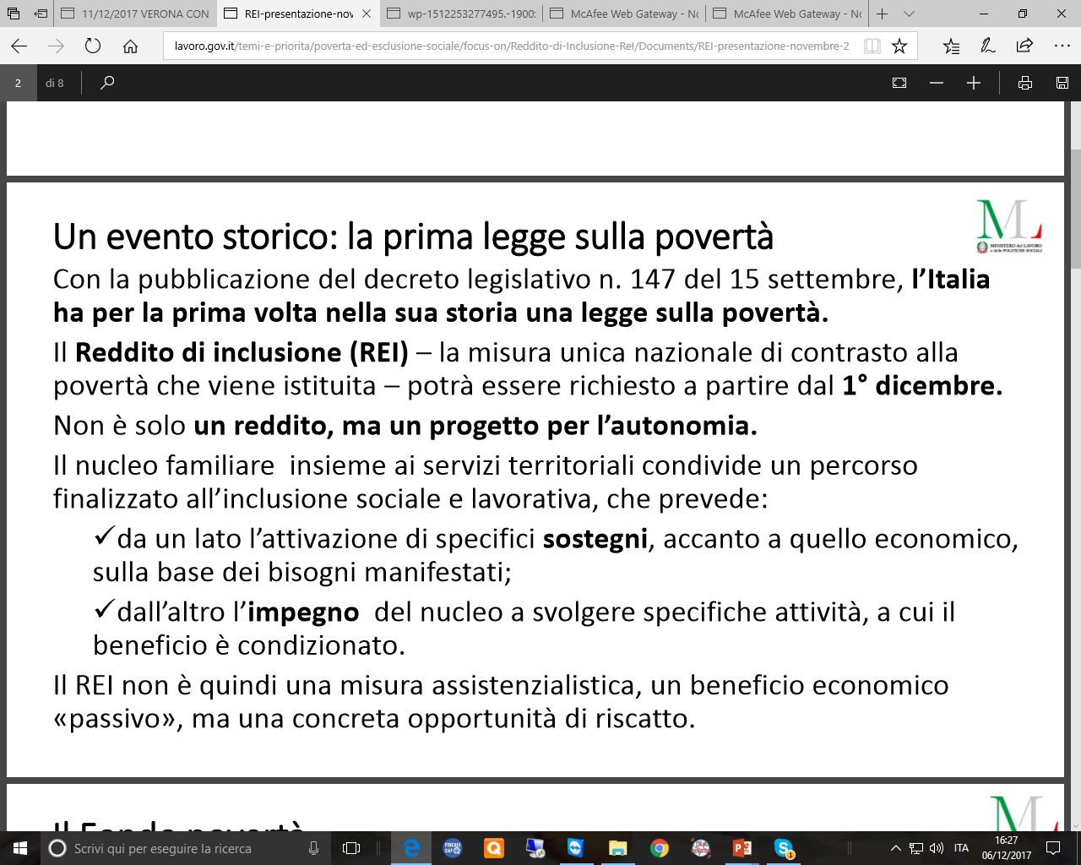

NUOVE PRESTAZIONI PER IL 2017/2018
02
http://www.cndl.it

Slide 74
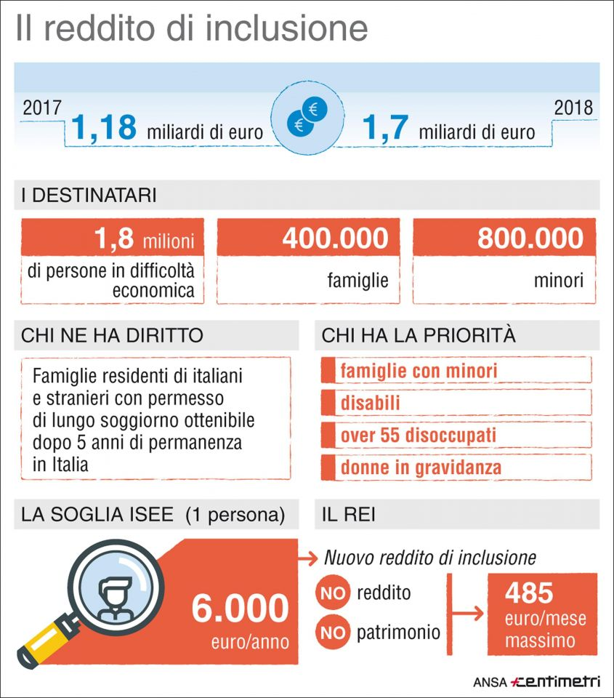
NUOVE PRESTAZIONI PER IL 2017/2018
DESTINATARI DEL REI
NUMERO RICHIESTE ISEE FORTISSIMO AUMENTO !!!
02
http://www.cndl.it

Slide 75
PREVISIONI DI CRESCITA RICHIESTE MODELLO ISEE
I NUMERI
Biennio 2016-2017
2018
incremento del numero modelli ISEE da un 35% ad una punta del 50% per il 2017
Ulteriore impennata sul numero delle richieste considerate le nuove misure adottate dal Governo (REI, Sia SISMA)
02
http://www.cndl.it

Slide 76
PREVISIONI DI CRESCITA RICHIESTE MODELLO ISEE
BOOM DI RICHIESTE ISEE dal 15/01/2018
Scadenza di tutti i modelli ISEE !!
L’importanza di ESSERE OPERATIVI e di
aderire come CENTRO CAF!!
02
http://www.cndl.it

Slide 77


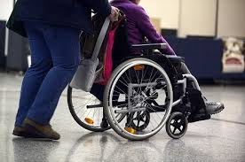
MODELLI RED E INV
Modello RED
Modello INV
02
http://www.cndl.it

Slide 78


MODELLO 730
02
http://www.cndl.it

Slide 79


IMU e TASI
Calcolo IMU e TASI
02
http://www.cndl.it

Slide 80

SOLUZIONI CNDL
TUTTE LE RISPOSTE ALLE TUE ESIGENZE
I SERVIZI CAF PER I CITTADINI
Strumenti di lavoro online, integrati e interattivi
2
4
DSU
RED
730
IMU
F
ISEE
INV
UNICO
TASI
18
http://www.cndl.it

Slide 81

PIATTAFORMA CAF
SOFTWARE GRATUITI INTEGRATI
Strumenti di lavoro online, integrati e interattivi
SOFTWARE SUCCESSIONI
Gestione Pratiche Successorie aperte
per legge o testamentarie
SOFTWARE ANTIRICICLAGGIO
Software per l’adempimento
delle norme Antiriciclaggio
SOFTWARE PRIVACY
La gestione del corretto e sicuro trattamento dei dati
SOFTWARE 770
Denuncia annuale del 770
semplificato ed ordinario
Succe
ssioni
Priva
cy
7
0
7
Anti
riciclaggio
16
http://www.cndl.it

Slide 82
I RISULTATI DELLA PARTNERSHIP
I NOSTRI PROGETTI IN PARTNERSHIP

Slide 83
TADDIA GROUP e CNDL
I RISULTATI DELLA PARTNERSHIP
SOCI CNDL aprono TADDIA POINT
I TADDIA POINT operano come CENTRI CAF
Taddia Point
Centri Caf
Completa Sinergia
16
http://www.cndl.it

Slide 84
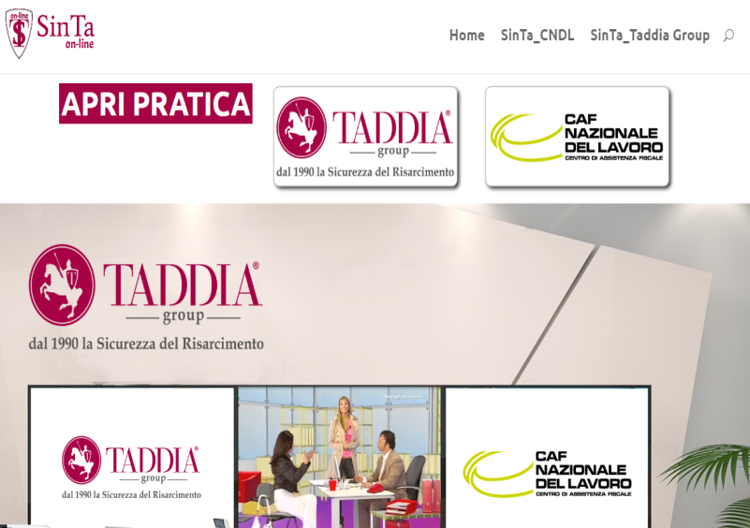
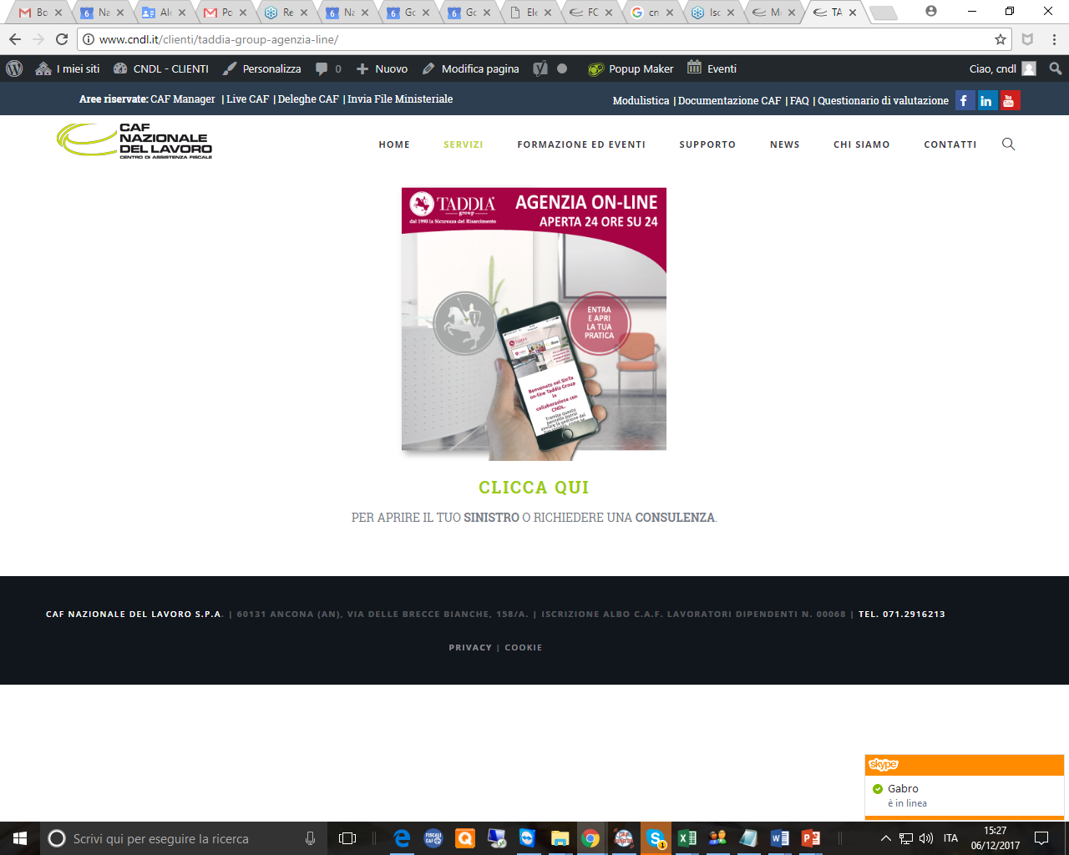
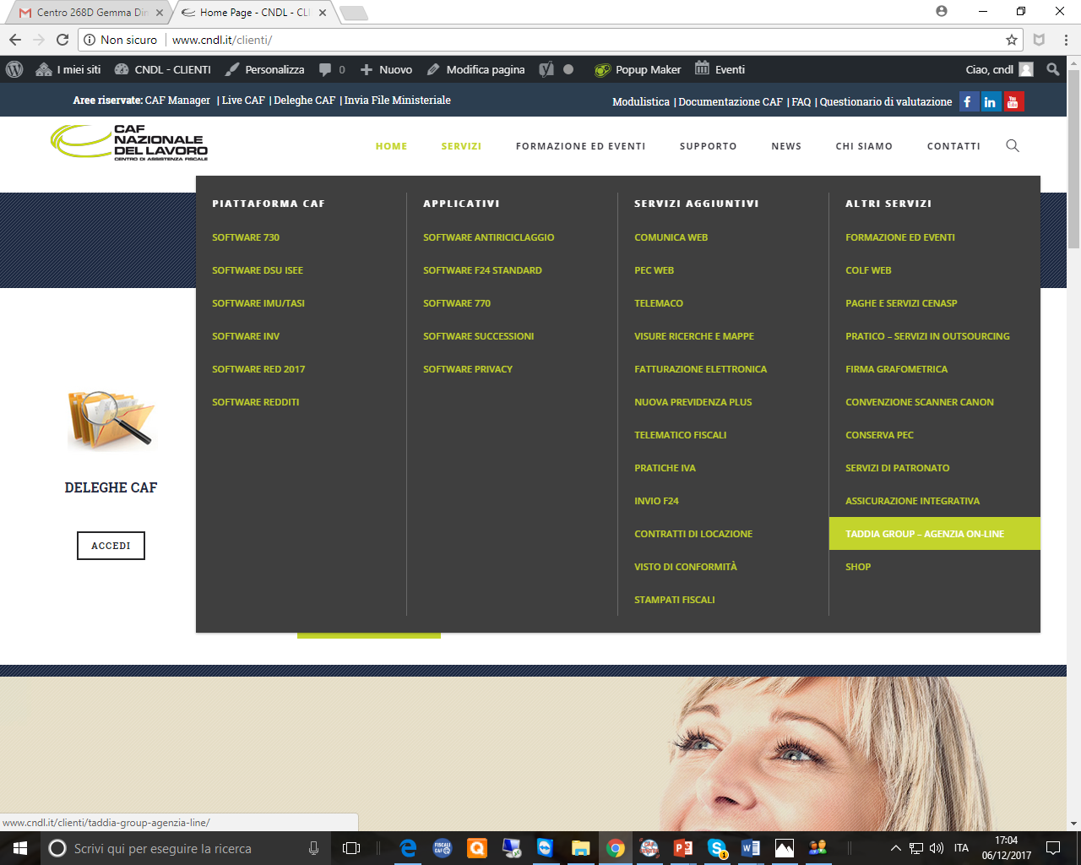
TADDIA GROUP e CNDL
I RISULTATI DELLA PARTNERSHIP
15 Sessioni formative organizzate per i TADDIA POINT in modalità videoconferenze
3 incontri effettuati presso Taddia
Programma dettagliato di Videoconferenze per il 2017/2018 per i centri CAF
Taddia Point
Centri Caf
FORMAZIONE
16
http://www.cndl.it

Slide 85

TADDIA GROUP e CNDL
I RISULTATI DELLA PARTNERSHIP
MASTER UNIVERSITARIO di II LIVELLO
in “Scienze del Risarcimento e Servizi alle Famiglie” di 1500 ore (60 CFU).
Università Telematica delle Camere di Commercio Italiane di Roma
a GENNAIO 2018 partirà la Prima Edizione
APERTE LE ISCRIZIONI
con scontistiche per gli associati TADDIA e per i centri CNDL
16
http://www.cndl.it

Slide 86
PERCHÈ SCEGLIERE CAF CNDL
ADERISCI SUBITO, NESSUN COSTO, TANTI VANTAGGI
COMPILA IL FORM di adesione e avrai subito accesso ai nostri strumenti e servizi. > WWW.CNDL.IT
MASSIMA AFFIDABILITÀ
Il CAF CNDL, come INTERMEDIARIO DELLA TRASMISSIONE, è l’unico destinatario di eventuali
ricadute sanzionatorie. Seguendo le indicazioni della sede centrale: NESSUN RISCHIO PER TE.
SUBITO ONLINE
Un pacchetto di applicativi online per tutte le pratiche fiscali:
730 - DSU - REDDITI - IMU/TASI - RED - INVCIV - F24 COMUNICA E TANTI ALTRI
06
http://www.cndl.it

Slide 87
PERCHÈ SCEGLIERE CAF CNDL
UN’AREA RISERVATA PER OPERARE IN SICUREZZA
Tutta la documentazione viene archiviata in un’apposita AREA DEDICATA dove reperire
e consultare il materiale, in ogni momento.
FORMAZIONE CONTINUA
CNDL promuove un programma corsi di FORMAZIONE
per i propri centri in E-LEARNING, VIDEOCONFERENZE,
SEMINARI, WORKSHOP su tutto il TERRITORIO NAZIONALE.
07
http://www.cndl.it

Slide 88

ALTRI SERVIZI CAF
FORMAZIONE CONTINUA
Corsi di formazione, e-learning, convegni e crediti formativi
CNDL promuove un programma di formazione continua e gratuita per i propri Centri
sia sull’utilizzo del software che sull’aggiornamento normativo che corsi
per la comunicazione con il contribuente ed il centro di raccolta.
La formazione viene effettuata in e-learning, tramite videoconferenze on-line
(con date e giorni programmati e possibilità di porre quesiti)
mediante il nuovissimo canale Youtube dedicato
e grazie agli eventi organizzati su tutto il territorio nazionale, in collaborazione con l’ANC.
Sono rilasciati Attestati ottenuti seguendo i corsi CNDL.
29
www.cndl.it/nuoviclienti/nuova-previdenza-plus

Slide 89

ALTRI SERVIZI CAF
ASSISTENZA
Tutta l’assistenza che ti serve, anche da remoto
I tecnici CNDL possono fornire supporto e interagire in tempo reale: dopo aver effettuato il download e l’installazione dell’apposito software sul proprio computer,
è possibile avviare una sessione di assistenza remota in pochi istanti con un nostro operatore.
071 291 6213
071 291 6744
info@cndl.it
telefono
fax
mail
30
www.cndl.it/nuoviclienti/assitenza-remota

Slide 90
CNDL
COME ADERIRE
ADERISCI SUBITO
compila il form di adesione
e sei subito operativo!
Per maggiori informazioni
info@cndl.it
31
www.cndl.it

Slide 91
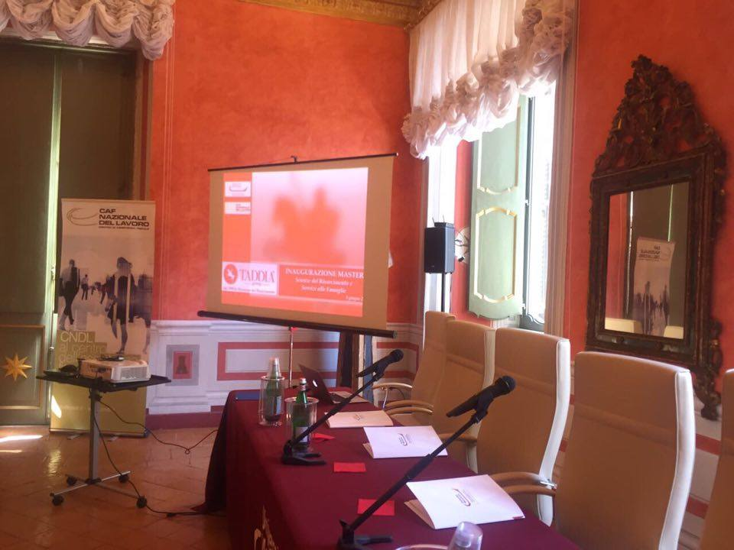
RIUNIONE NAZIONALE Affiliati
15 Dicembre 2017
MASTER
Master Scienze del Risarcimento & Servizi alle Famiglie

Slide 92

RIUNIONE NAZIONALE Affiliati
15 Dicembre 2017
UNIVERSITAS MERCATORUM
“
Universitas Mercatorum pone il lavoro e lo sviluppo manageriale e delle capacità imprenditoriali al centro della propria strategia formativa.
Giovanni Cannata-Rettore
L’Universitas Mercatorum, Ateneo telematico delle Camere di Commercio, è l’università che nasce dalle Imprese per le Imprese, per la valorizzazione del capitale umano e del lavoro. Il nome richiama le origini, la natura e la vocazione tipica delle Camere di Commercio.

Slide 93
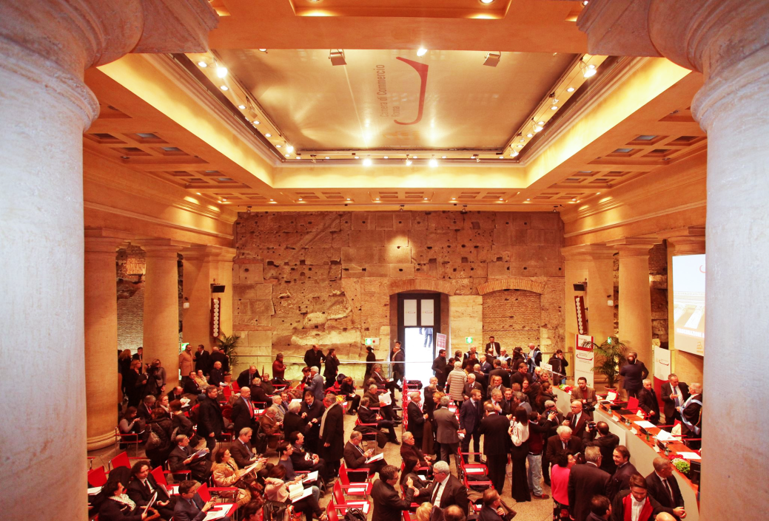
RIUNIONE NAZIONALE Affiliati
15 Dicembre 2017
UNIVERSITAS MERCATORUM
Nata nel 2006, Universitas Mercatorum si presenta oggi, dopo l’accordo siglato da Unioncamere con l’Università Telematica Pegaso, come una “startup university”, con percorsi accademici rivolti a “persone già occupate”, che vogliano conseguire un titolo accademico frequentando i corsi online, e percorsi accademici innovativi rivolti a giovani studenti che puntano a diventare manager d’impresa o che intendono realizzare un proprio progetto d’impresa, la propria startup.

Slide 94

RIUNIONE NAZIONALE Affiliati
15 Dicembre 2017
UNIVERSITAS MERCATORUM
Universitas Mercatorum in quanto prima start-up university italiana, dall’impresa per l’impresa realizza un matching tra risorse, valori, competenze e opportunità, mettendo in collegamento il mondo del lavoro con il mondo dell’istruzione.
Analisi dei fabbisogni delle imprese
Faculty di docenti e consulenti aziendali
Interventi «su misura» flessibili che valorizzano e certificano
l’esperienza professionale
Metodi di apprendimento Learn & ACT

Slide 95
RIUNIONE NAZIONALE Affiliati
15 Dicembre 2017
MASTER
PRIMO e UNICO
MASTER DEL SETTORE
RICONOSCIUTO DALLA PRESTIGIOSA UNIVERSITA’

Slide 96

RIUNIONE NAZIONALE Affiliati
15 Dicembre 2017
MASTER

Slide 97


RIUNIONE NAZIONALE Affiliati
15 Dicembre 2017
MASTER
LANDING-PAGE DEDICATA

Slide 98



RIUNIONE NAZIONALE Affiliati
15 Dicembre 2017
Programma didattico
Sulla base dei contenuti settoriali forniti da Taddia Academy, l’Università mette a punto il prodotto formativo definitivo che prevede:
1500 ore di cui 300 di didattica
210 ore ON-LINE: 50 ore per il modulo CAF; 40 ore di AULA; 50 ore di laboratorio per il PROJECT WORK
Il master si attiva con un numero di 50 iscritti ad una tariffa standard di:
€ 2.000,00
-25% per gli affiliati del gruppo → € 1.500,00

Slide 99


RIUNIONE NAZIONALE Affiliati
15 Dicembre 2017
WEBINAR
FORMAZIONE A DISTANZA

Slide 100
RIUNIONE NAZIONALE Affiliati
15 Dicembre 2017
INTERVENTO
INTERVENTO DI
FLAVIO MORANI

Slide 101
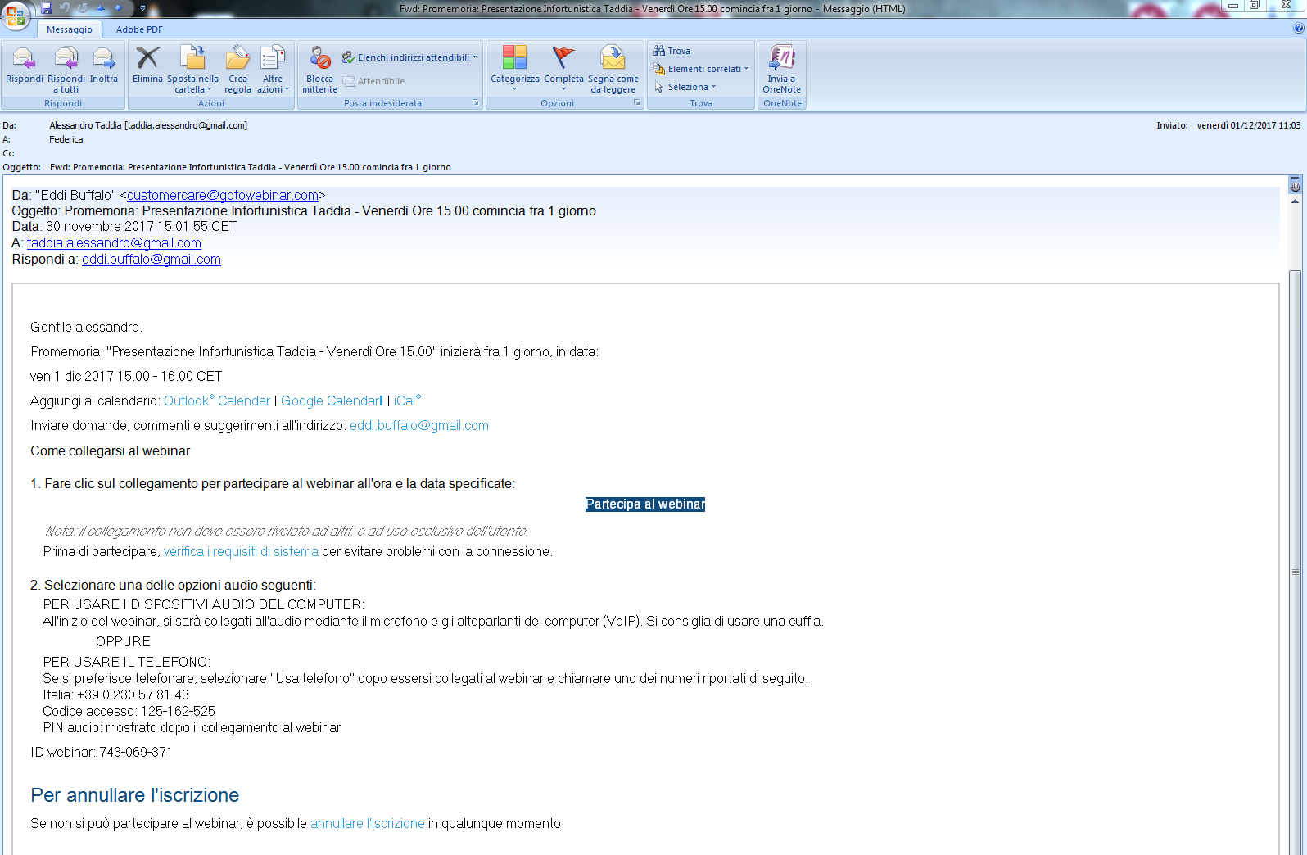
RIUNIONE NAZIONALE Affiliati
15 Dicembre 2017
WEBINAR
FORMAZIONE A DISTANZA
LINK PER COLLEGARSI AL WEBINAR

Slide 102

RIUNIONE NAZIONALE Affiliati
15 Dicembre 2017
WEBINAR
FORMAZIONE A DISTANZA

Slide 103

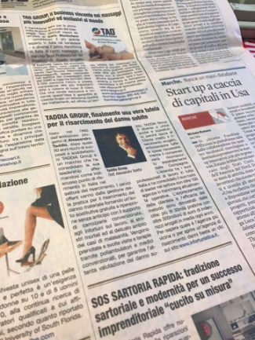
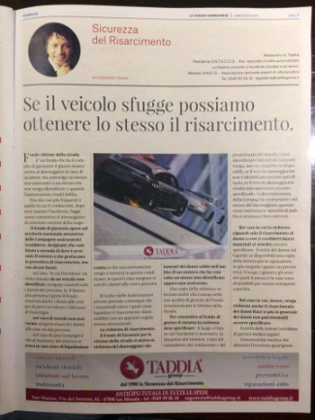

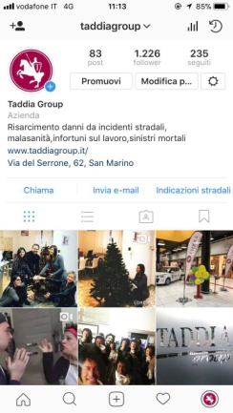

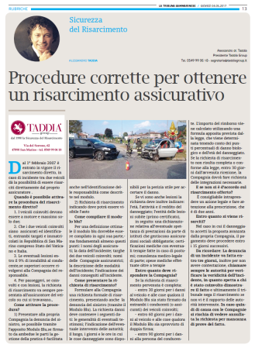


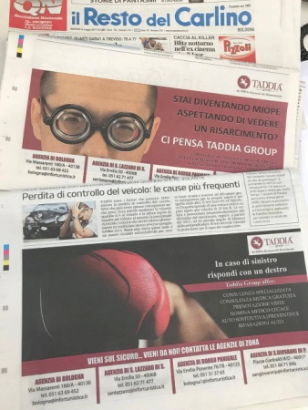
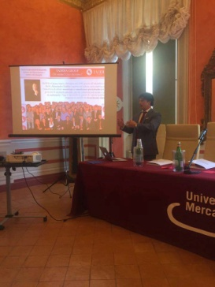
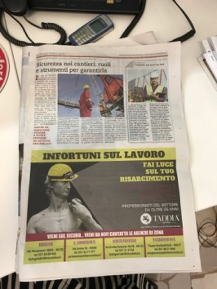


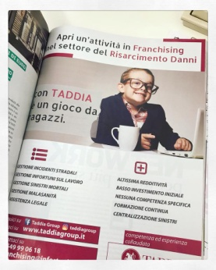

RIUNIONE NAZIONALE Affiliati
15 Dicembre 2017
AZIONI DI MARKETING
STRATEGICHE
gennaio-dicembre 2017

Slide 104

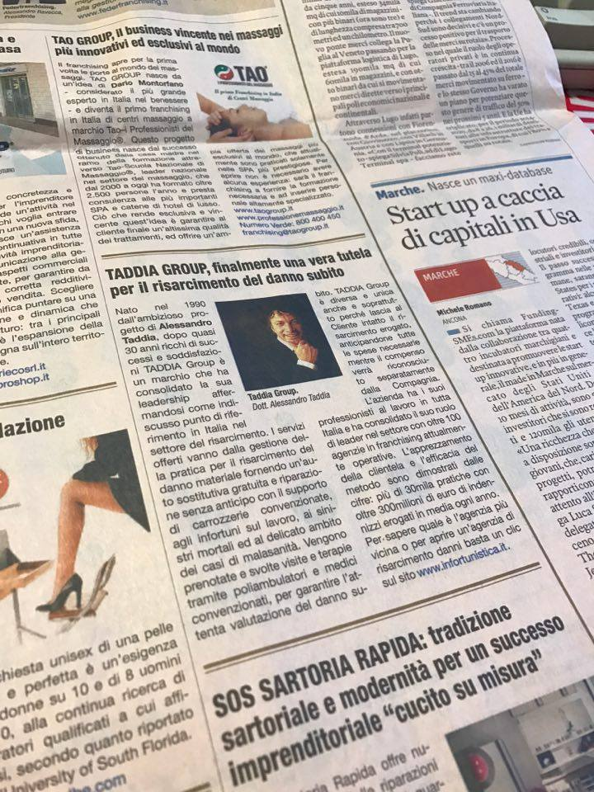

RIUNIONE NAZIONALE Affiliati
15 Dicembre 2017
AZIONI DI MARKETING
STRATEGICHE
GENNAIO 2017
SPOT MEDIASET
SOLE 24 ORE
LA TRIBUNA

Slide 105

RIUNIONE NAZIONALE Affiliati
15 Dicembre 2017
AZIONI DI MARKETING
STRATEGICHE
FEBBRAIO 2017
QUARTA DI COPERTINA RIVISTA “OLTRE”

Slide 106
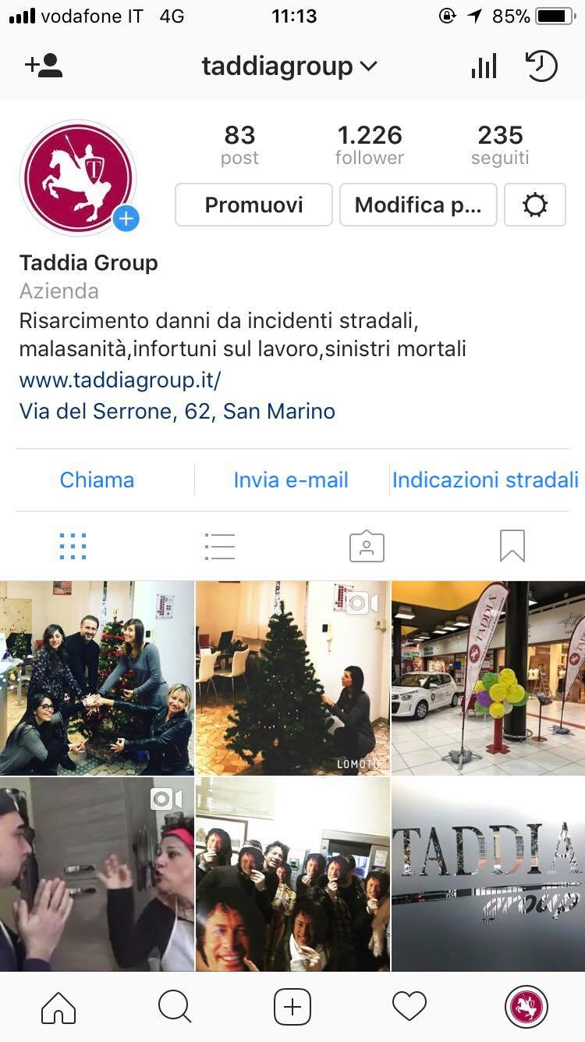
RIUNIONE NAZIONALE Affiliati
15 Dicembre 2017
AZIONI DI MARKETING
STRATEGICHE
MARZO 2017
1.226 SEGUACI IN POCO TEMPO
ACCOUNT INSTAGRAM

Slide 107

RIUNIONE NAZIONALE Affiliati
15 Dicembre 2017
AZIONI DI MARKETING
STRATEGICHE
APRILE 2017
#PROGETTODONNA FRANCHISING

Slide 108


RIUNIONE NAZIONALE Affiliati
15 Dicembre 2017
AZIONI DI MARKETING
STRATEGICHE
MAGGIO 2017
PAGINA INTERA MILLIONAIRE
PAGINA INTERA LA TRIBUNA

Slide 109


RIUNIONE NAZIONALE Affiliati
15 Dicembre 2017
AZIONI DI MARKETING
STRATEGICHE
GIUGNO 2017
SPONSORIZZAZIONI MASTER
IL RESTO DEL CARLINO

Slide 110
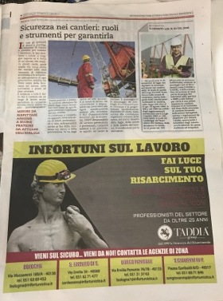


RIUNIONE NAZIONALE Affiliati
15 Dicembre 2017
AZIONI DI MARKETING
STRATEGICHE
LUGLIO 2017
LA REPUBBLICA
L’OCCASIONE
SPONSORIZZAZIONE PORTALE

Slide 111

RIUNIONE NAZIONALE Affiliati
15 Dicembre 2017
AZIONI DI MARKETING
STRATEGICHE
AGOSTO 2017
MILLIONAIRE

Slide 112


RIUNIONE NAZIONALE Affiliati
15 Dicembre 2017
AZIONI DI MARKETING
STRATEGICHE
SETTEMBRE 2017
MILLIONAIRE
SPONSORIZZAZIONE MASTER

Slide 113
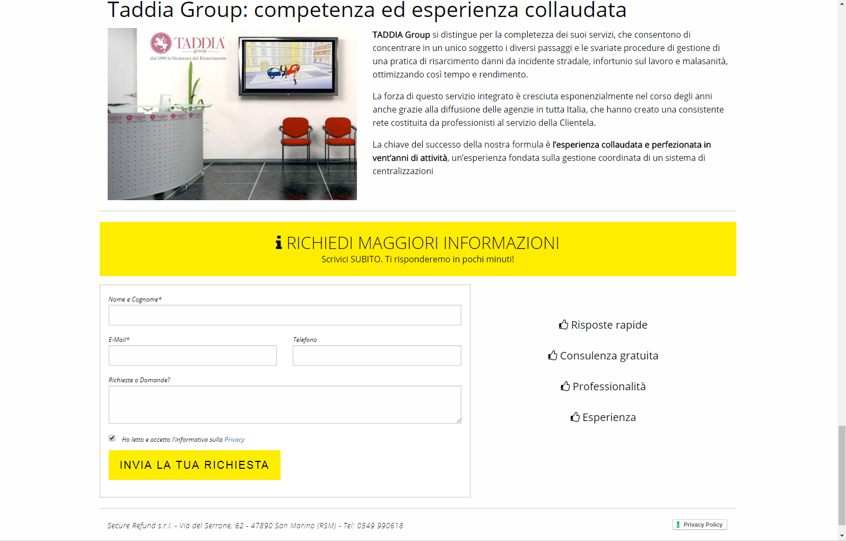
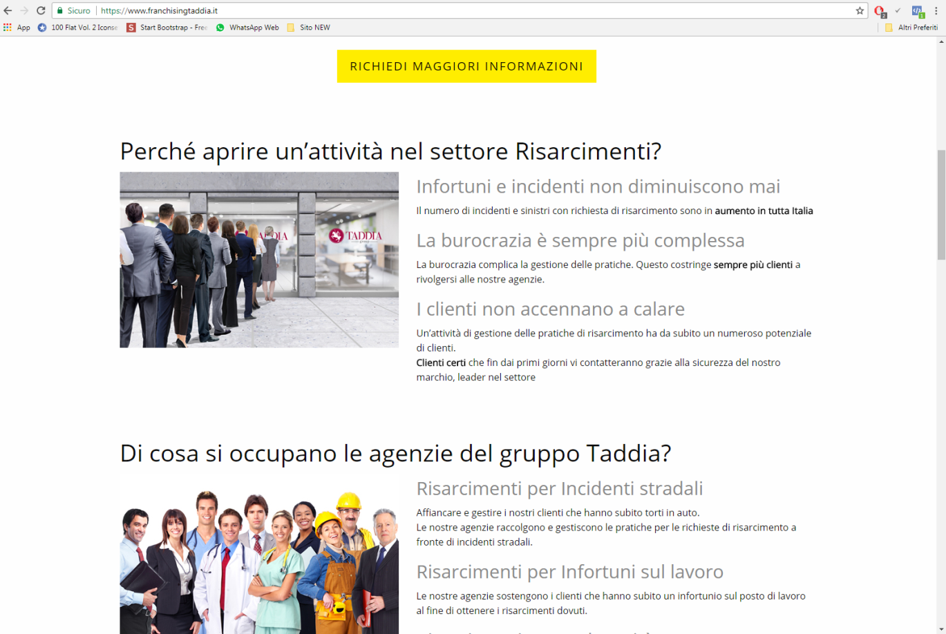
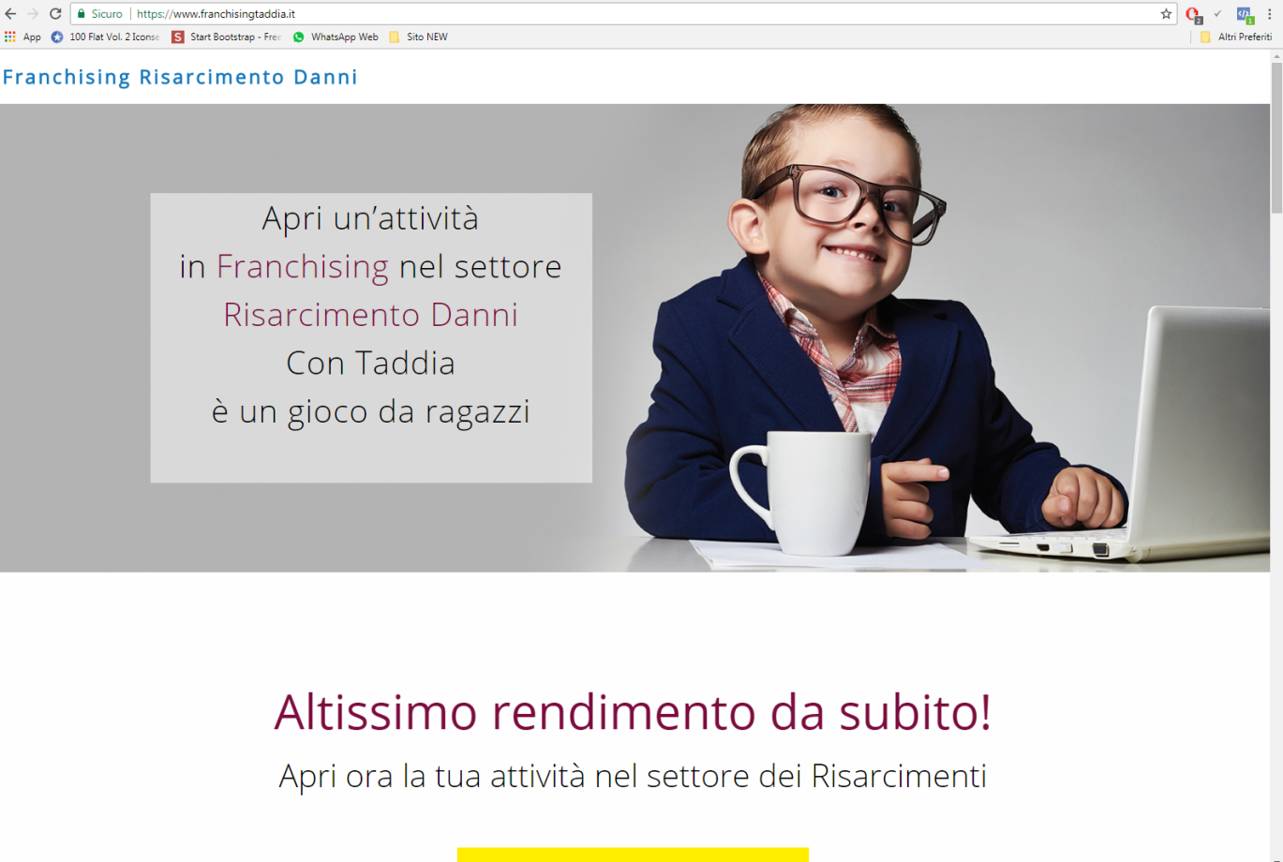
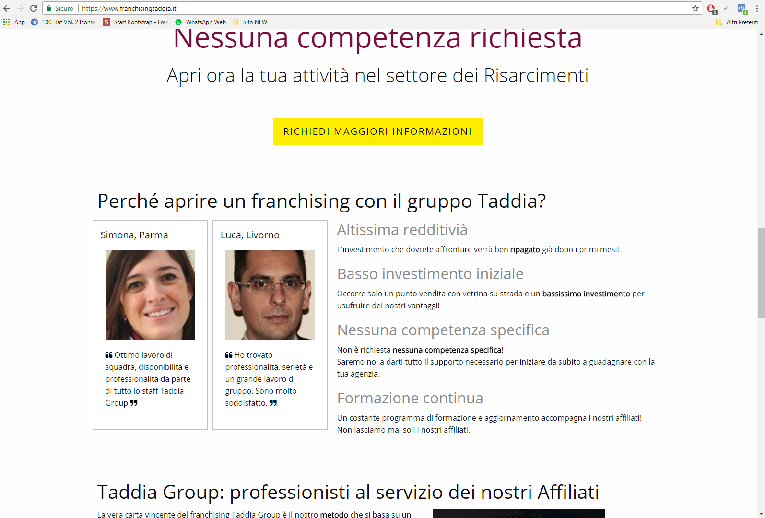
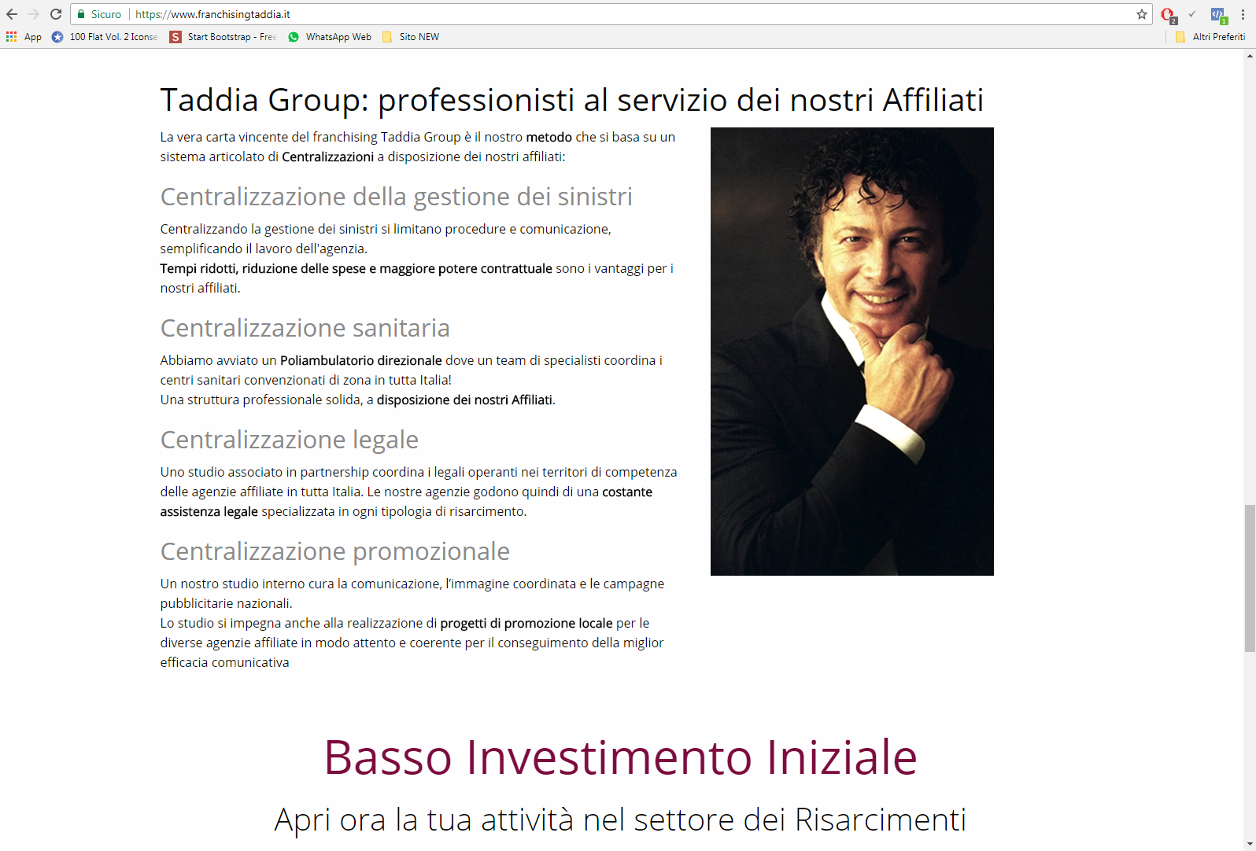
RIUNIONE NAZIONALE Affiliati
15 Dicembre 2017
AZIONI DI MARKETING
STRATEGICHE
OTTOBRE 2017
LANDING-PAGE

Slide 114

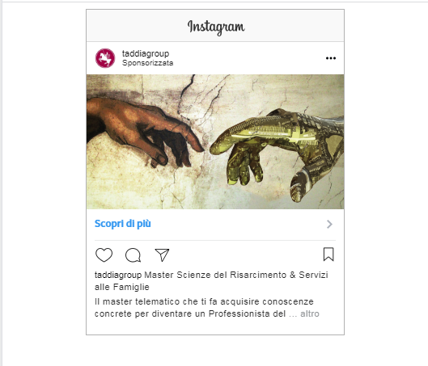
RIUNIONE NAZIONALE Affiliati
15 Dicembre 2017
AZIONI DI MARKETING
STRATEGICHE
NOVEMBRE 2017
SPONSORIZZAZIONE PROMO FRANCHISING
SPONSORIZZAZIONE MASTER

Slide 115
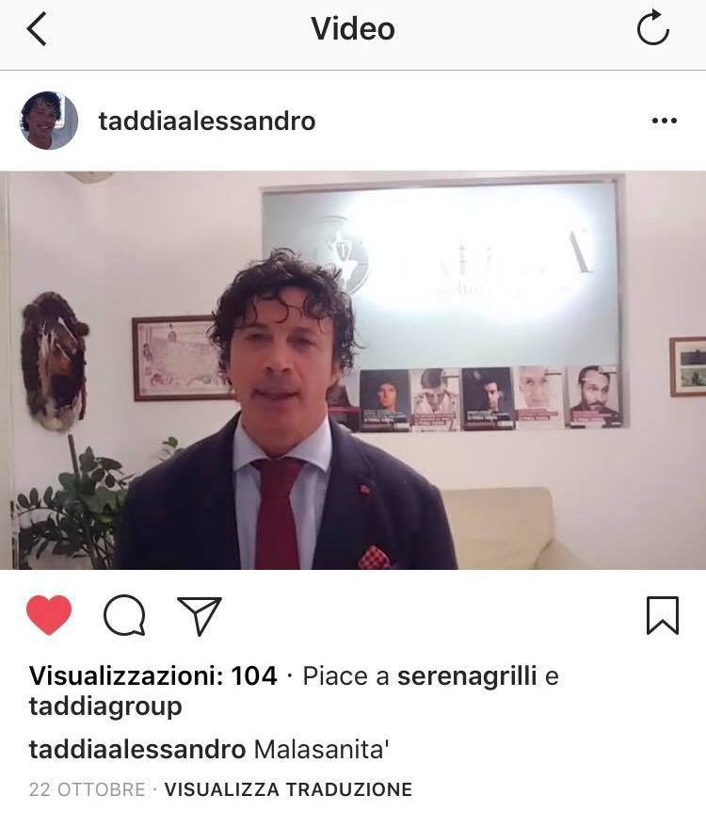
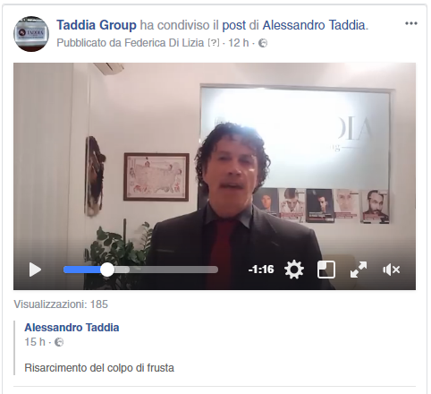
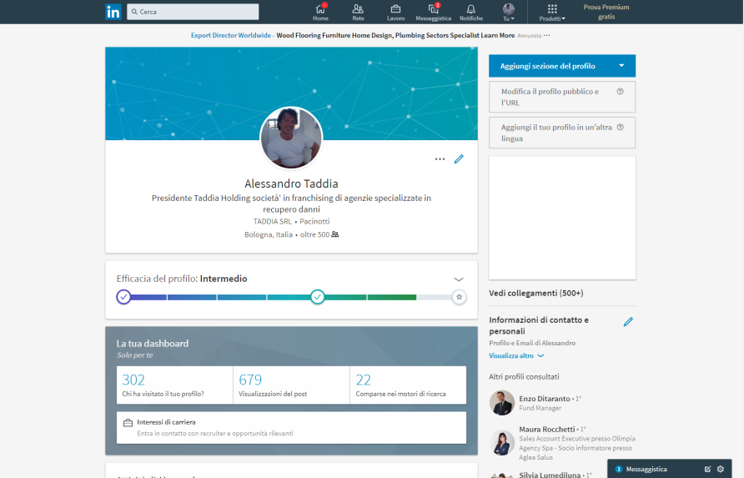
RIUNIONE NAZIONALE Affiliati
15 Dicembre 2017
AZIONI DI MARKETING
STRATEGICHE
DICEMBRE 2017
VIDEO PILLOLE INSTA
VIDEO PILLOLE FB
PROFILO LINKEDIN OLTRE 6.000 COLLEGAMENTI

Slide 116
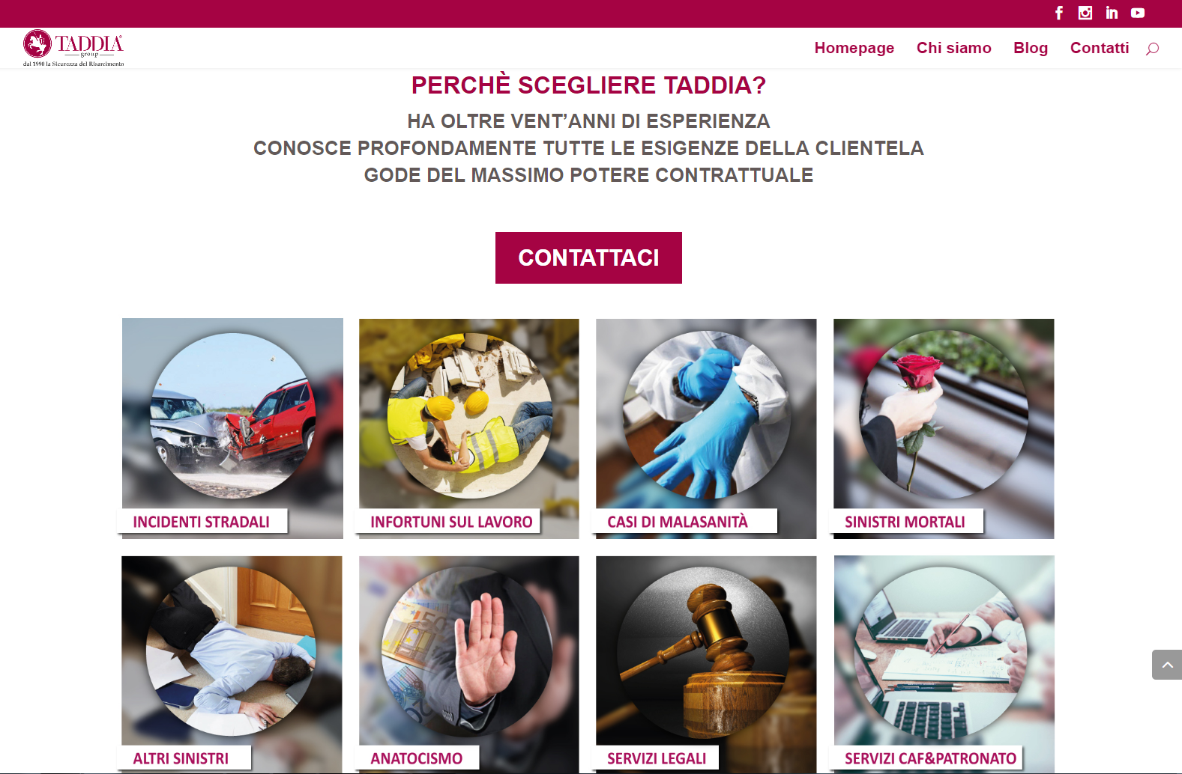
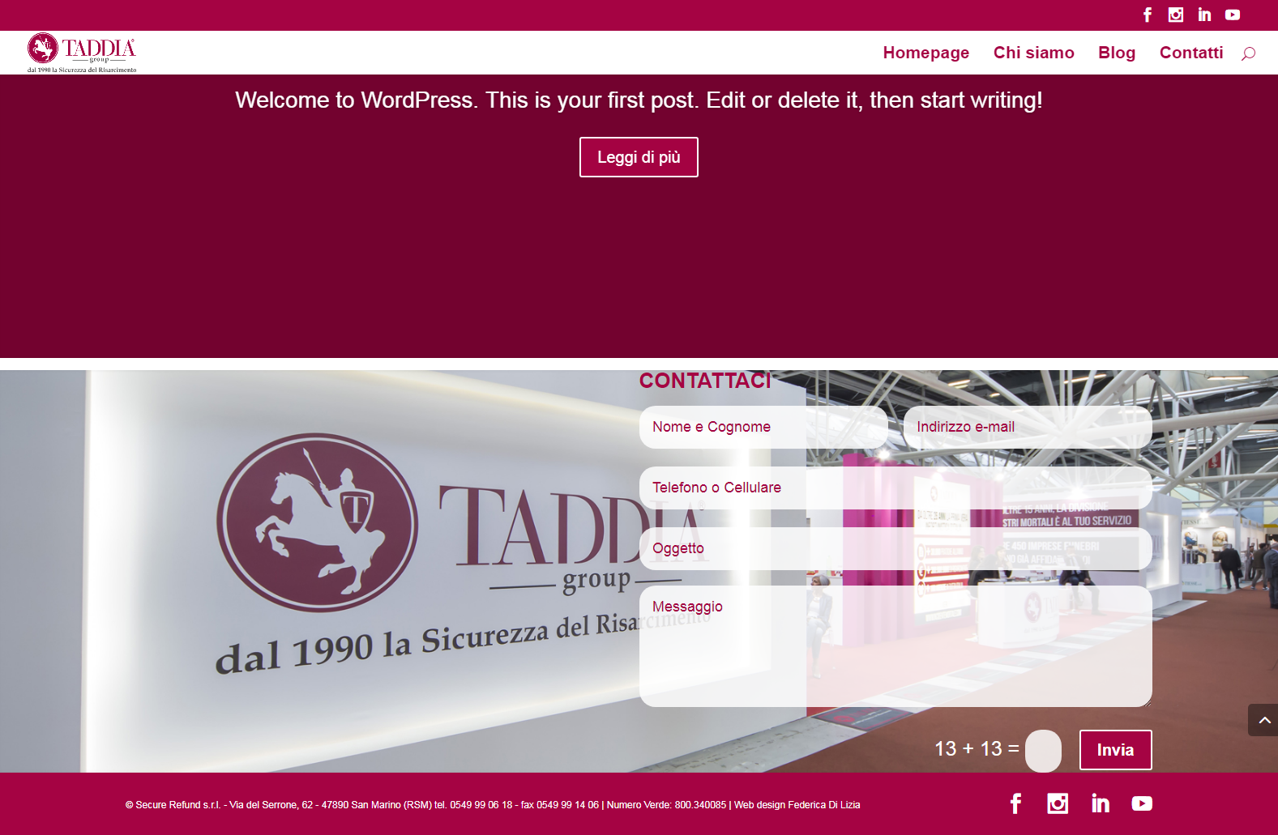

RIUNIONE NAZIONALE Affiliati
15 Dicembre 2017
SITO RESPONSIVE

Slide 117

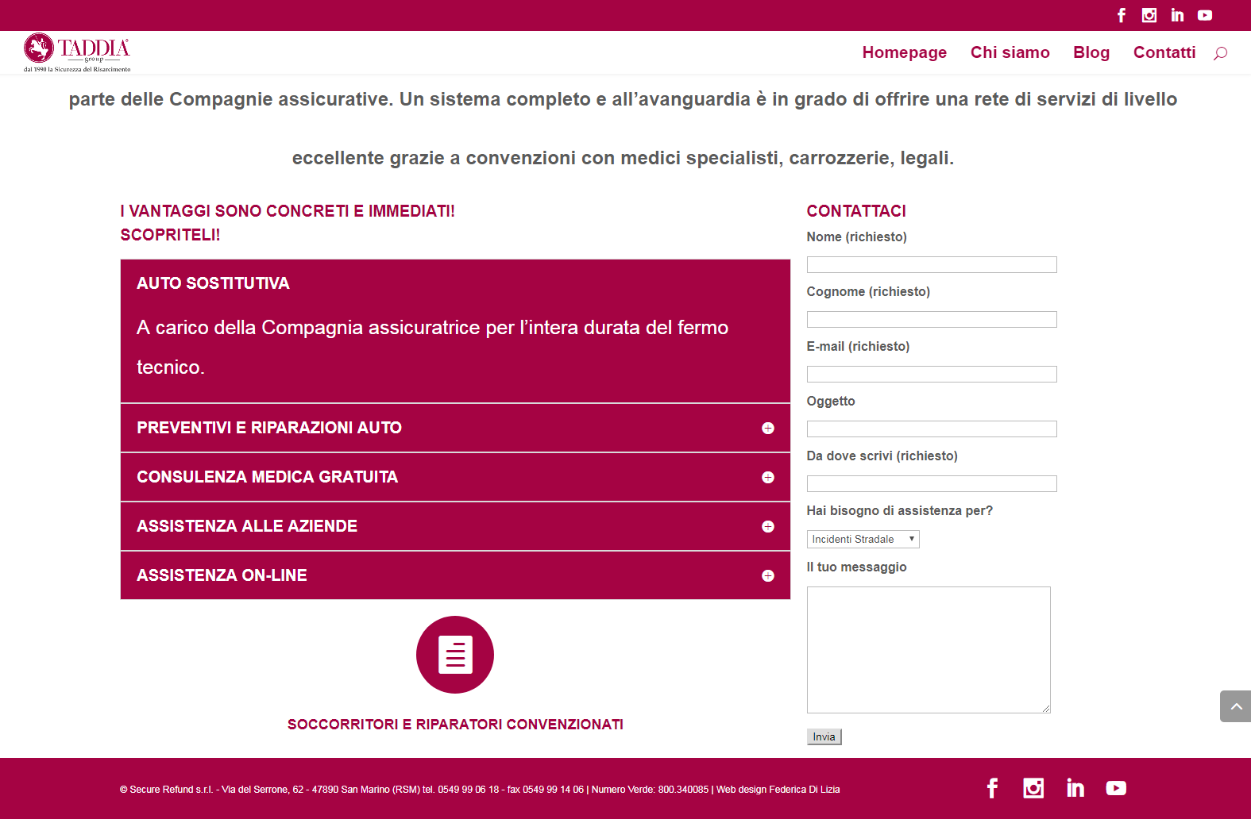
RIUNIONE NAZIONALE Affiliati
15 Dicembre 2017
SITO RESPONSIVE

Slide 118
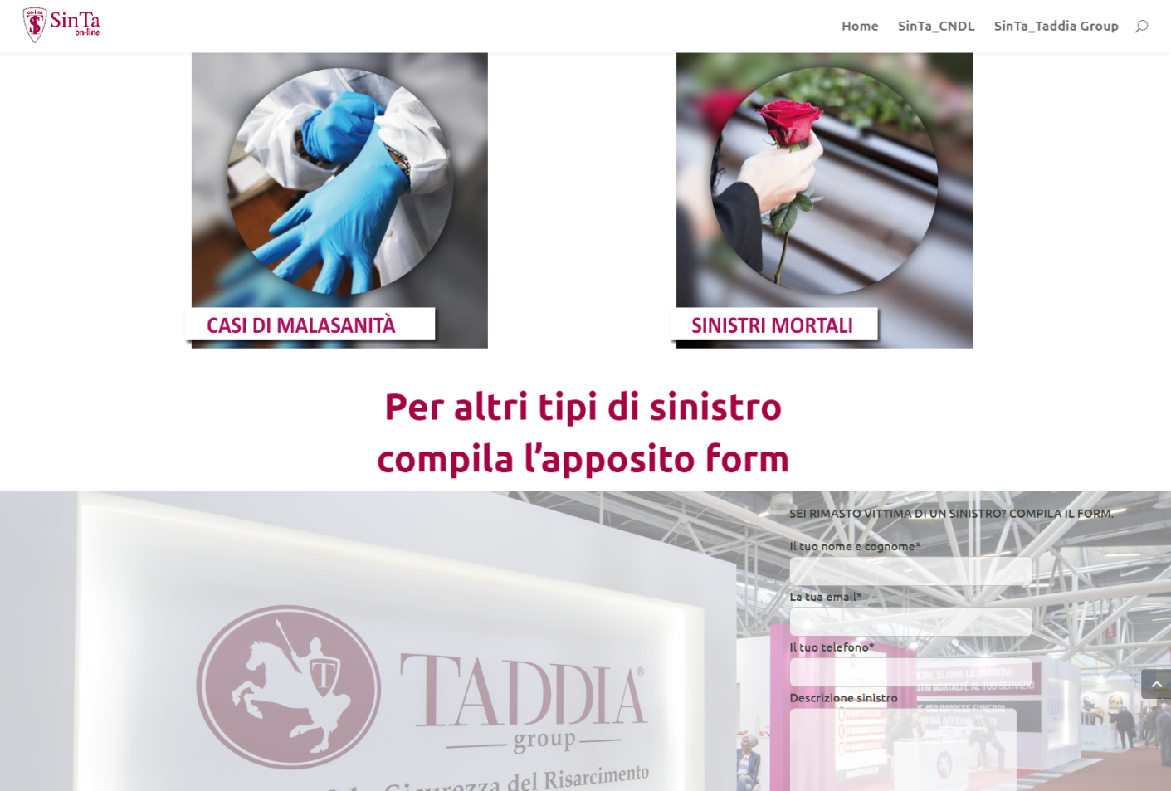


RIUNIONE NAZIONALE Affiliati
15 Dicembre 2017
AGENZIA ON-LINE
SinTa on-line su dominio titutelo.com

Slide 119

RIUNIONE NAZIONALE Affiliati
15 Dicembre 2017
AGENZIA ON-LINE
RESPONSIVE

Slide 120


RIUNIONE NAZIONALE Affiliati
15 Dicembre 2017
MANUALE SinTa web

Slide 121

RIUNIONE NAZIONALE Affiliati
15 Dicembre 2017
MANUALE SinTa web

Slide 122

RIUNIONE NAZIONALE Affiliati
15 Dicembre 2017
TADDIA INFORMA
N.2 2018

Slide 123
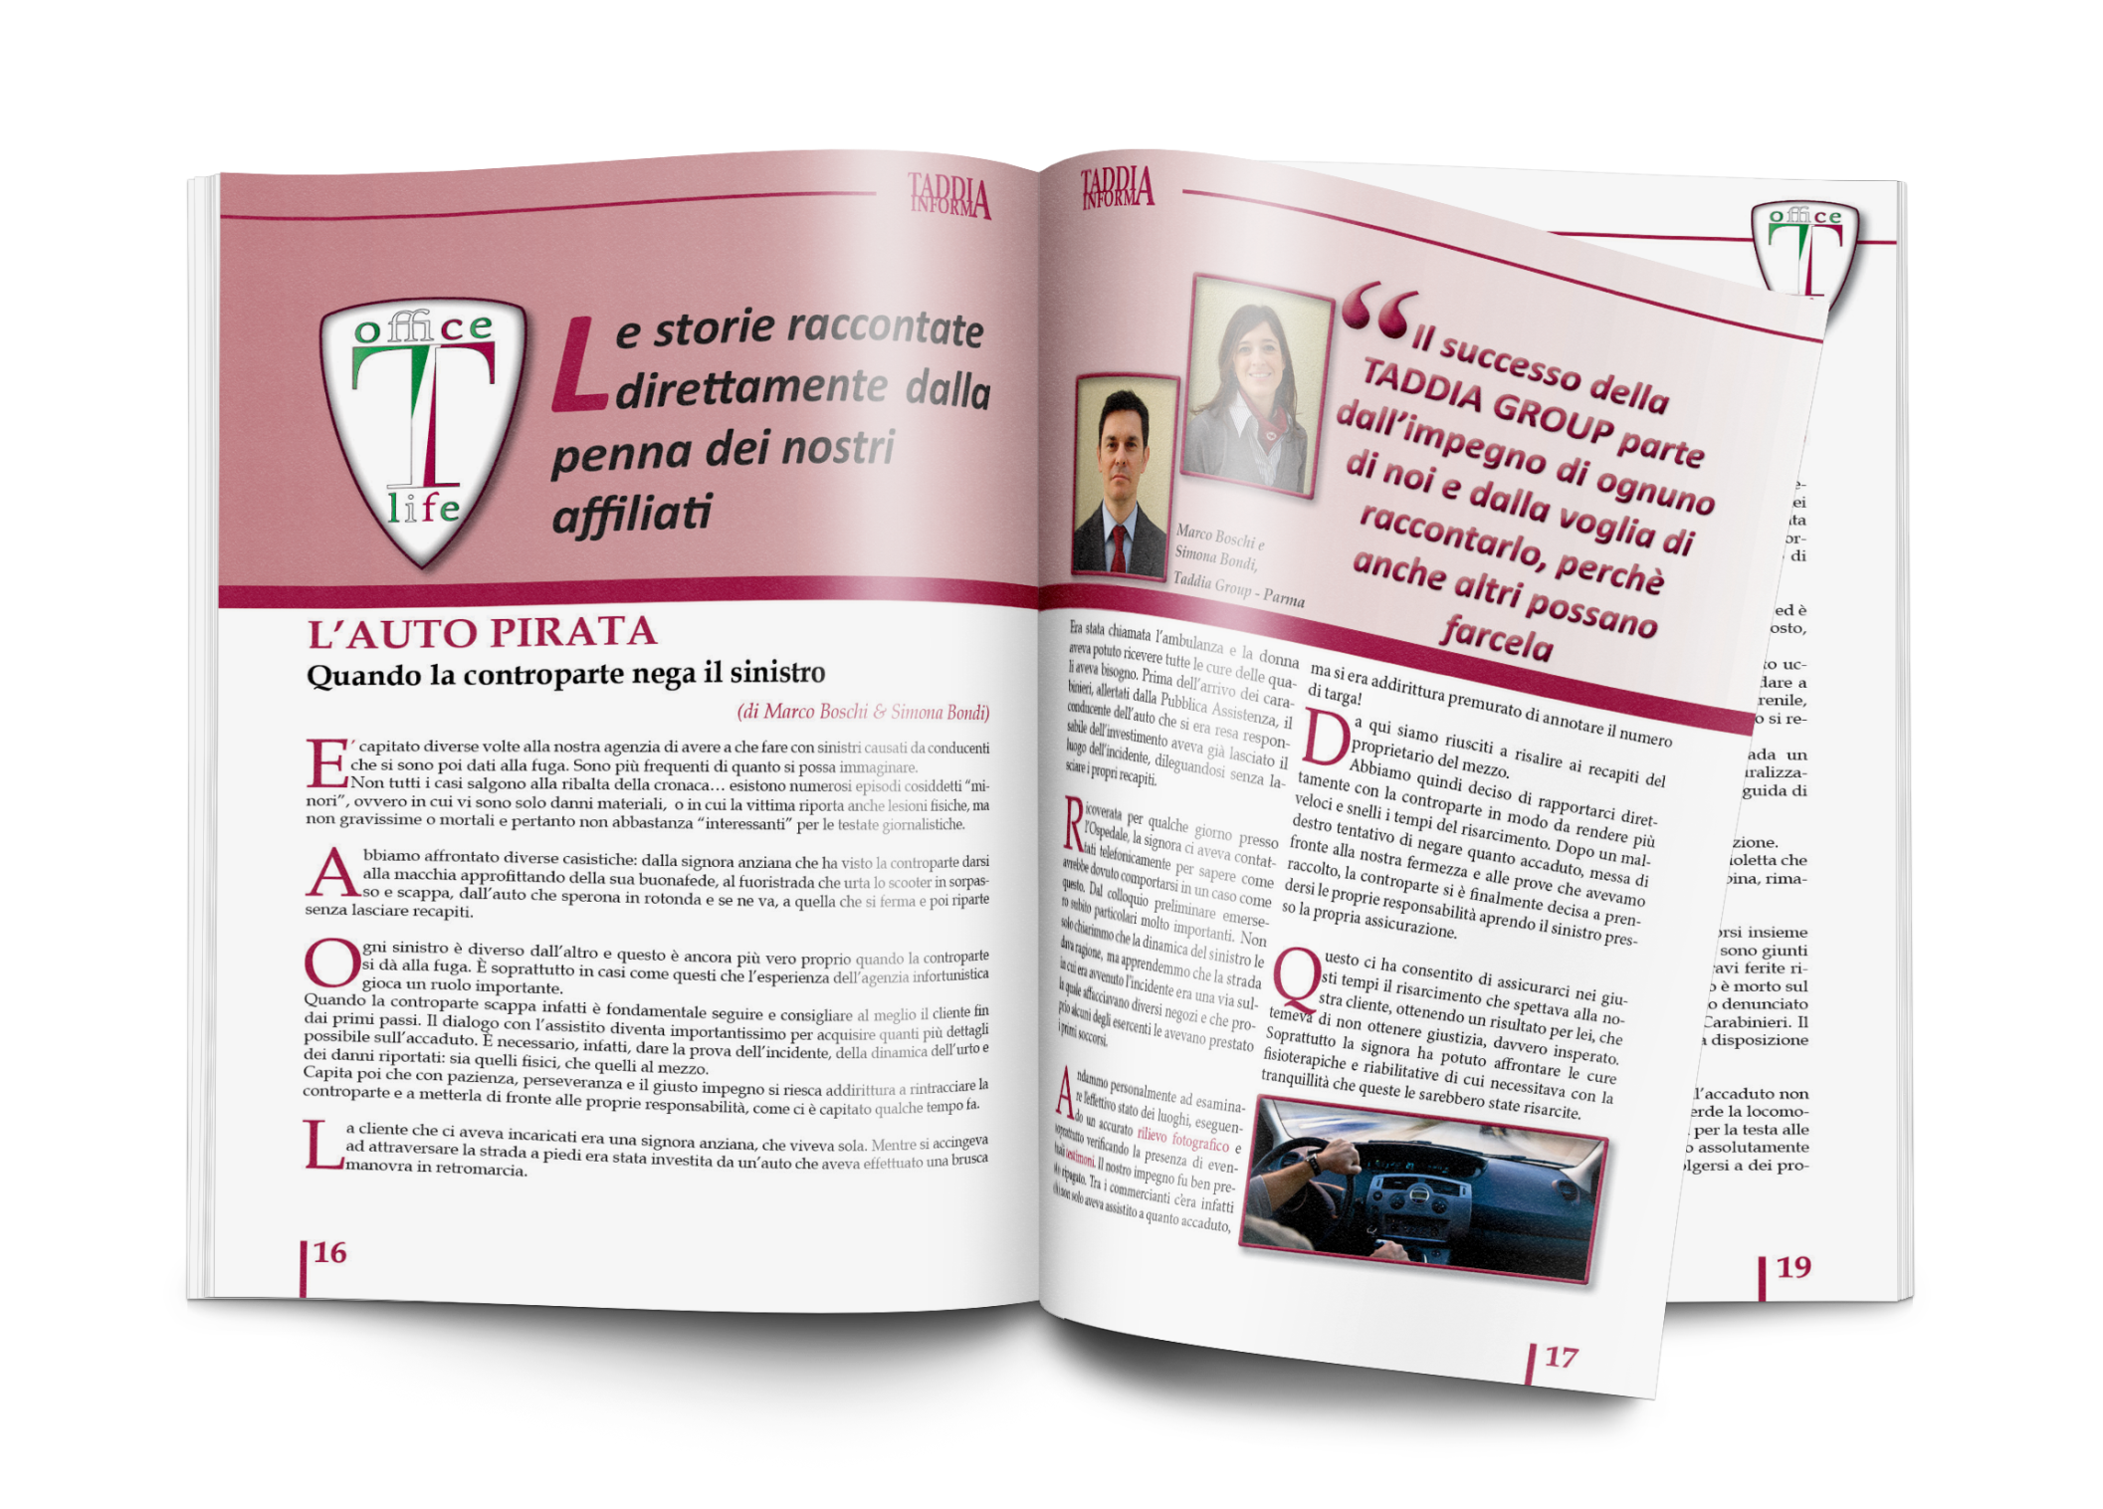
RIUNIONE NAZIONALE Affiliati
15 Dicembre 2017
TADDIA INFORMA

Slide 124
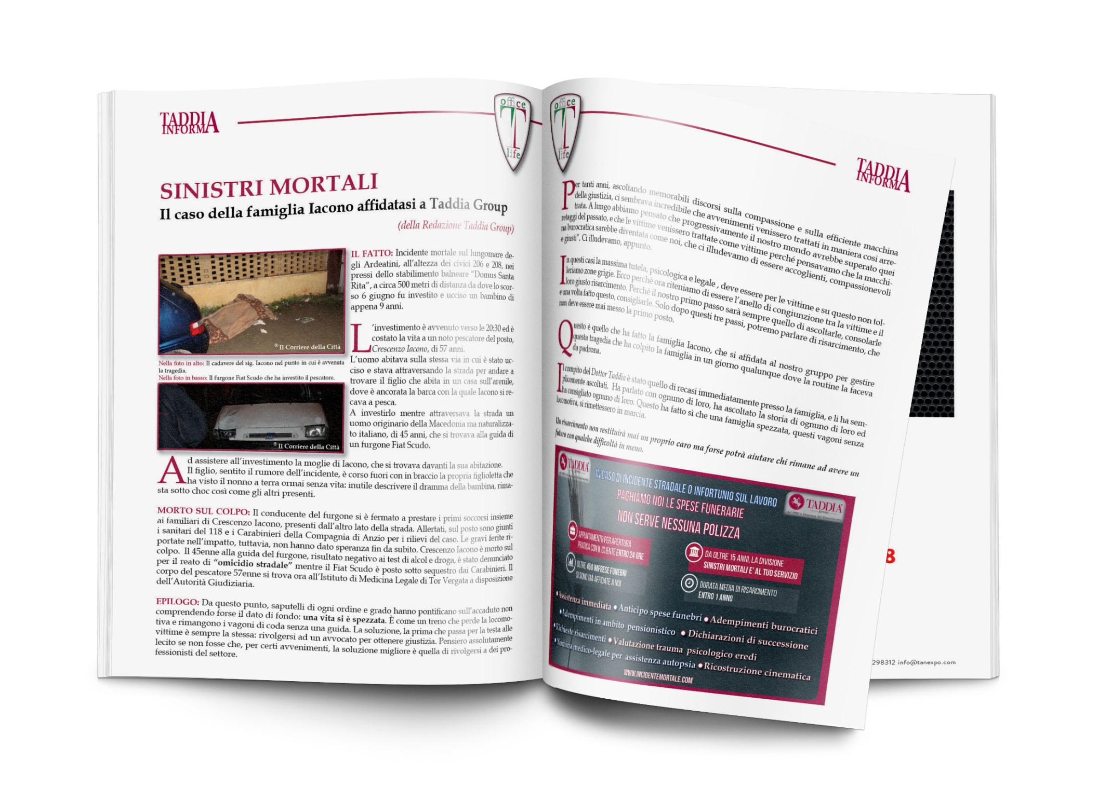
RIUNIONE NAZIONALE Affiliati
15 Dicembre 2017
TADDIA INFORMA

Slide 125
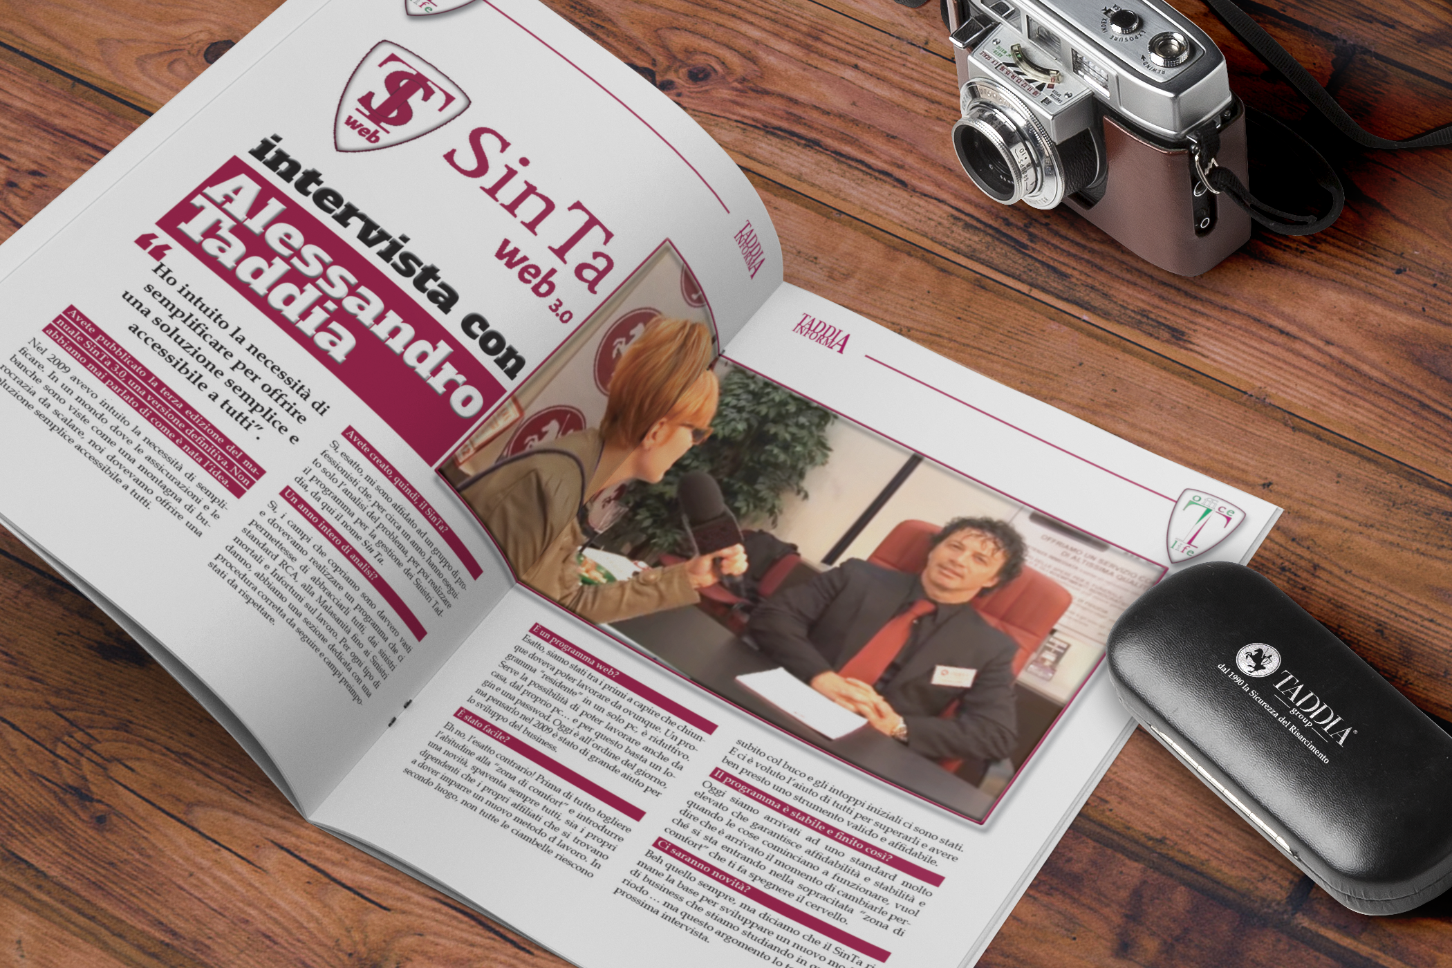
RIUNIONE NAZIONALE Affiliati
15 Dicembre 2017
TADDIA INFORMA

Slide 126
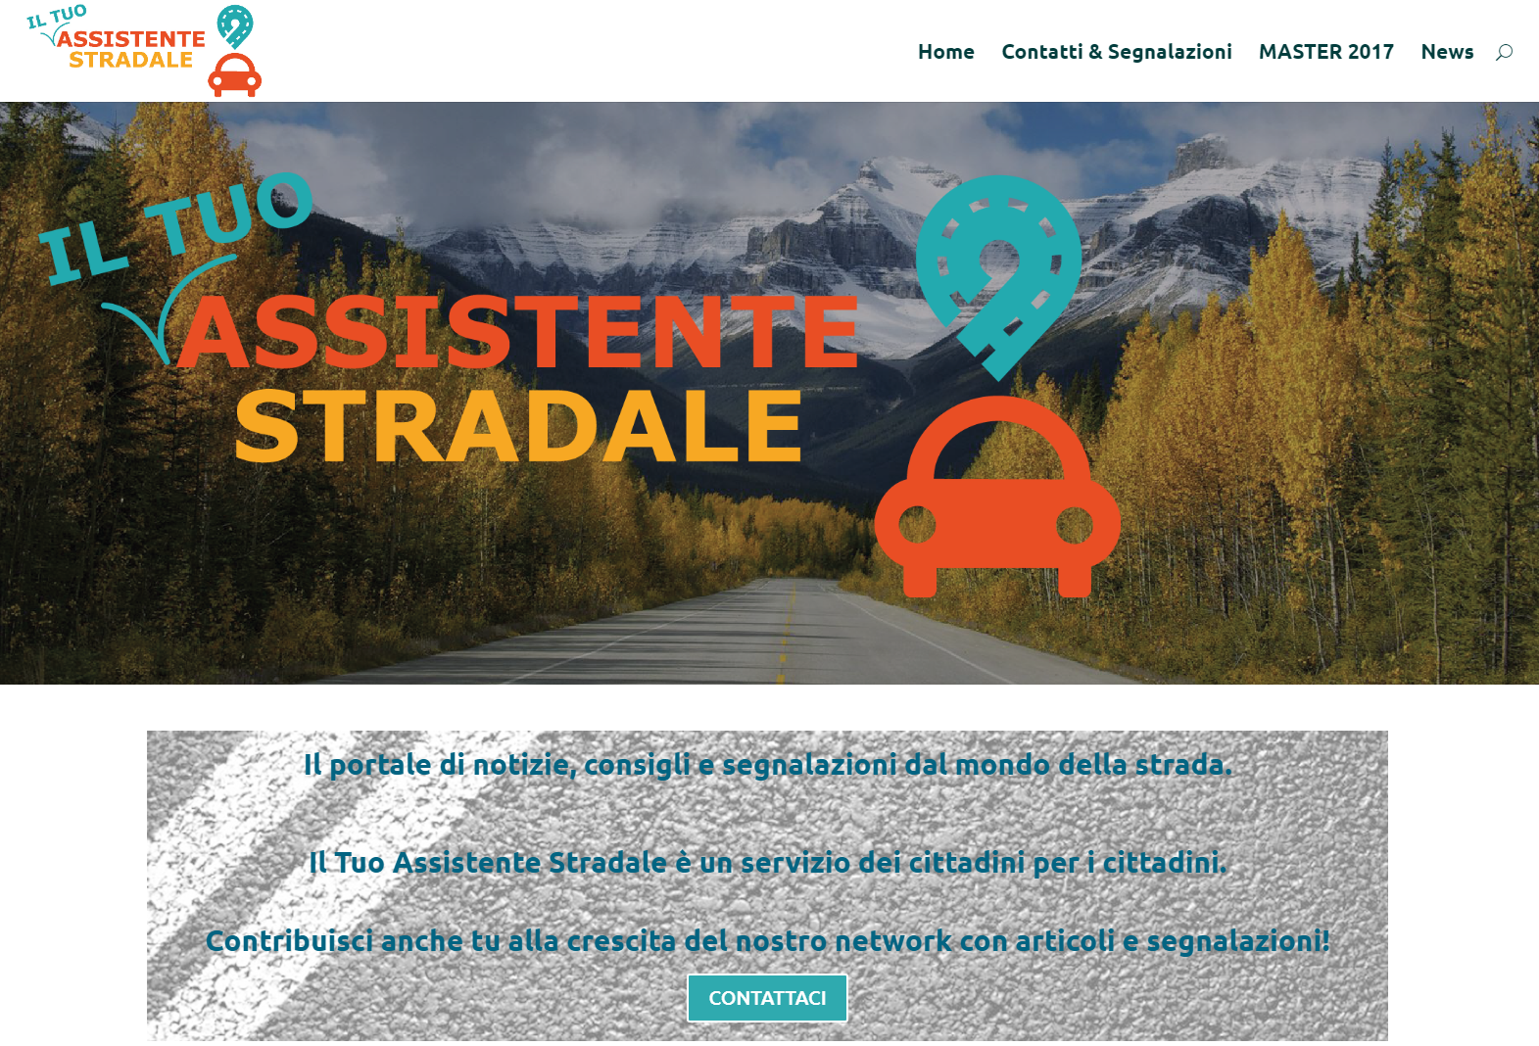
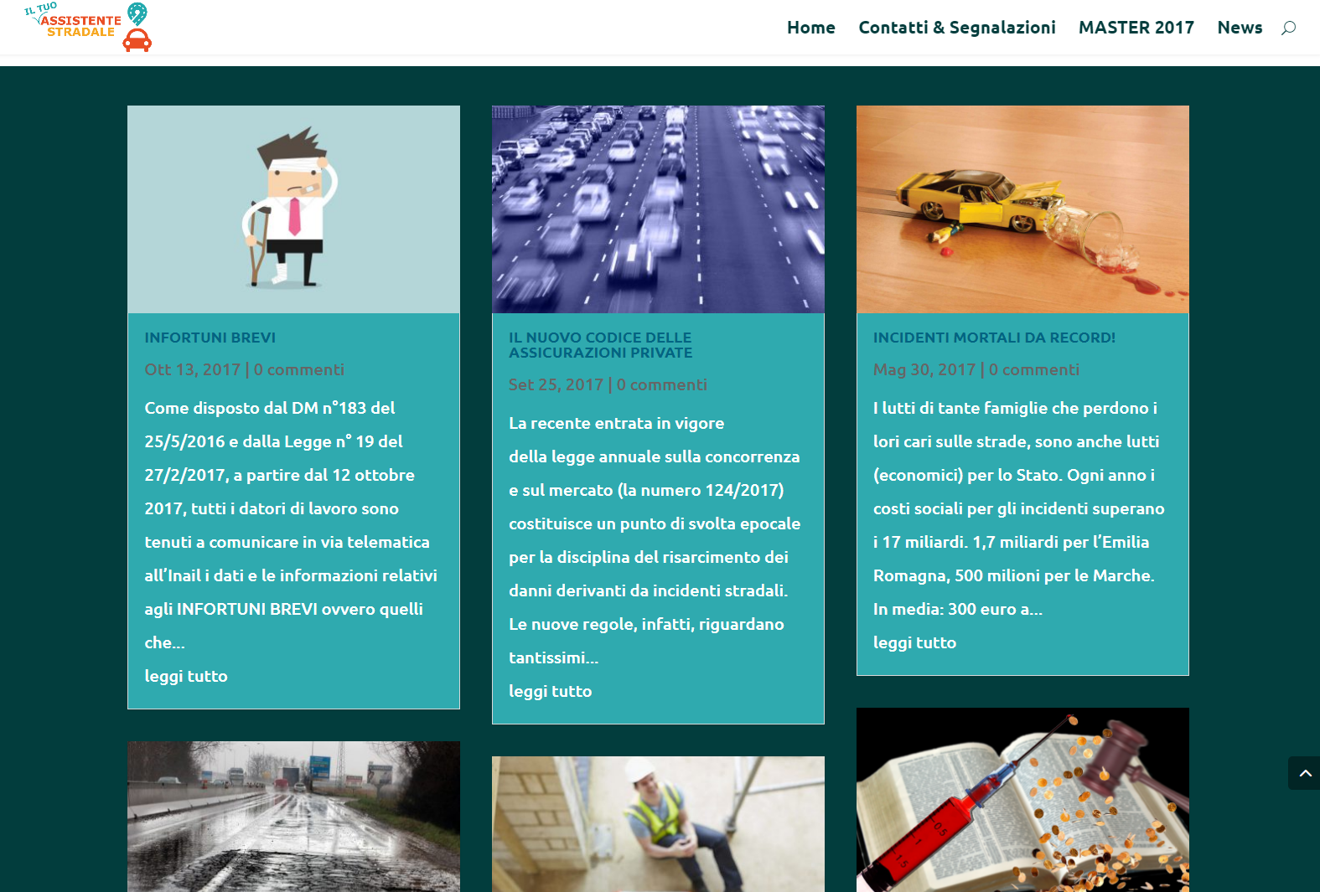


RIUNIONE NAZIONALE Affiliati
15 Dicembre 2017
IL PORTALE DELL’INFORTUNISTICA

Slide 127

RIUNIONE NAZIONALE Affiliati
15 Dicembre 2017
IL PORTALE DELL’INFORTUNISTICA
RESPONSIVE

Slide 128
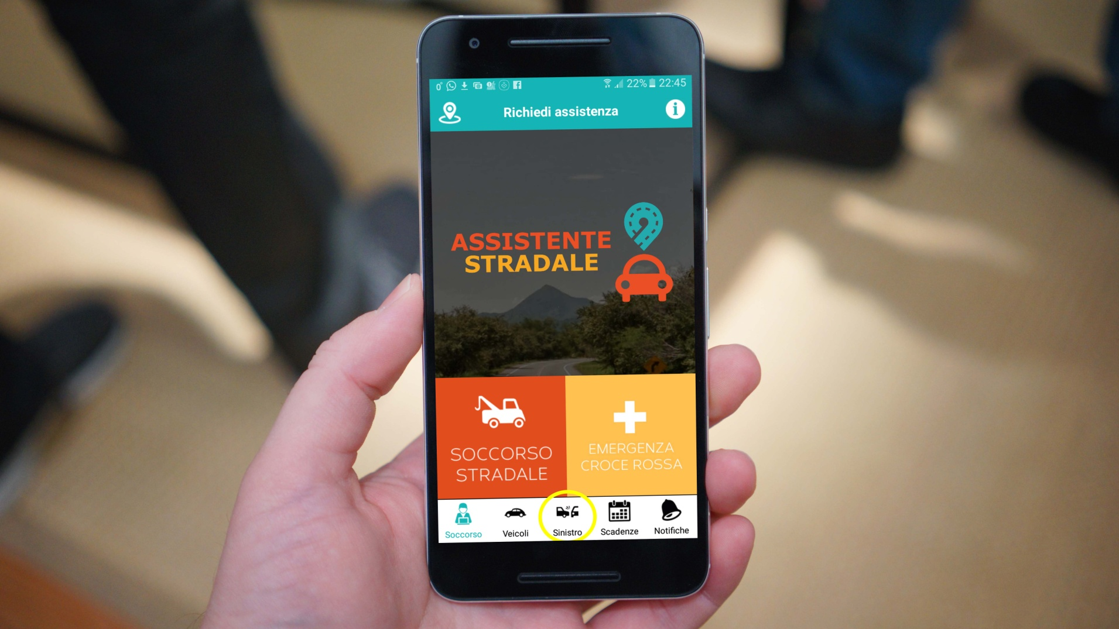
RIUNIONE NAZIONALE Affiliati
15 Dicembre 2017
APP ASSISTENTE STRADALE

Slide 129
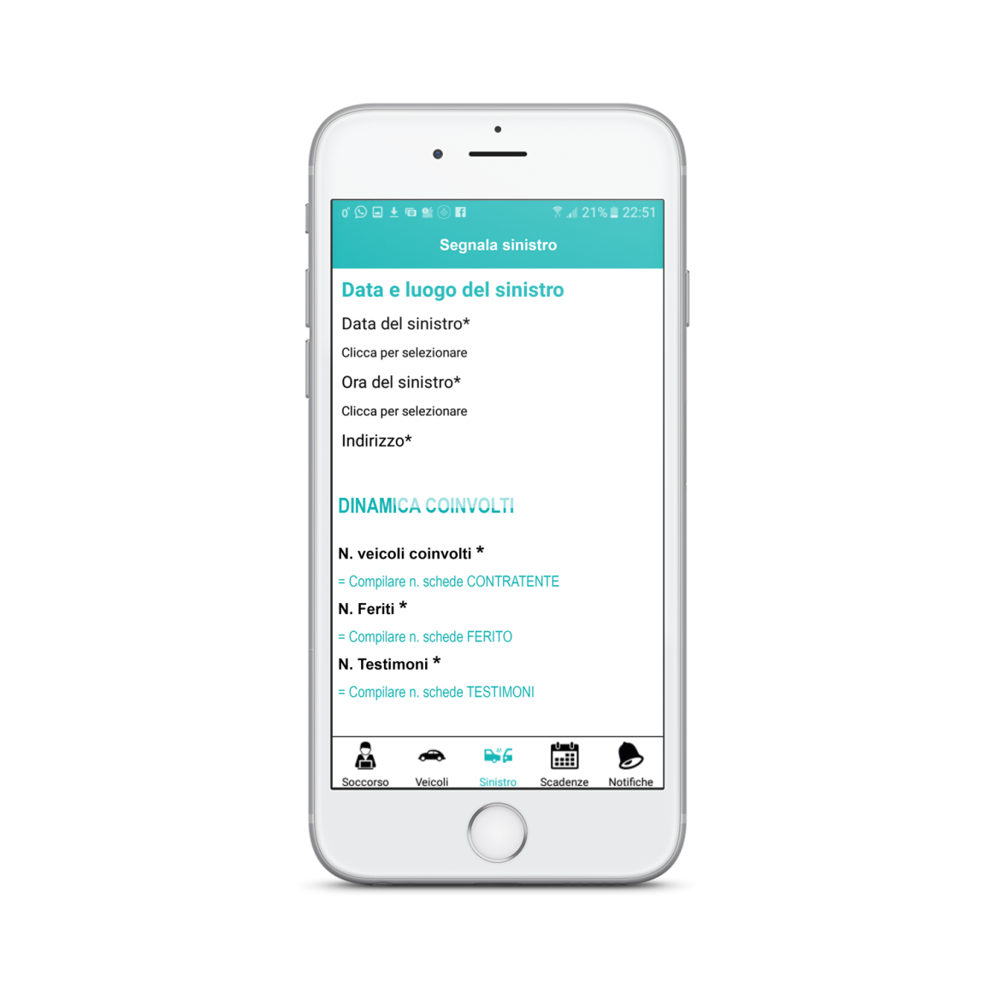


RIUNIONE NAZIONALE Affiliati
15 Dicembre 2017
APP ASSISTENTE STRADALE
NOVITA’ CID ELETTRONICO

Slide 130



RIUNIONE NAZIONALE Affiliati
15 Dicembre 2017
APP ASSISTENTE STRADALE
NOVITA’ FIRMA ELETTRONICA

Slide 131


RIUNIONE NAZIONALE Affiliati
15 Dicembre 2017
APP ASSISTENTE STRADALE
NOVITA’ FIRMA ELETTRONICA

Slide 132
RIUNIONE NAZIONALE Affiliati
15 Dicembre 2017
AZIONI MARKETING
AZIONI DI MARKETING
TRAFFICO
ATTERRAGGI
CONVENZIONI
CLIENTI
APERTURE

Slide 133

RIUNIONE NAZIONALE Affiliati
15 Dicembre 2017
SITO
www.taddiagroup.it
ANDAMENTO SITO 2016 vs 2017

Slide 134





RIUNIONE NAZIONALE Affiliati
15 Dicembre 2017
PRATICHE
ACQUISITE
ANDAMENTO PRATICHE 2016 vs 2017
30.390.000
>25%
Pratiche mortali
>20%
pratiche
>40%
sorte clienti
>40%
Importi onorari

Slide 135
RIUNIONE NAZIONALE Affiliati
15 Dicembre 2017
MEDIASET
INVESTIMENTO DEL GRUPPO

Slide 136

RIUNIONE NAZIONALE Affiliati
15 Dicembre 2017
MEDIASET

Slide 137

RIUNIONE NAZIONALE Affiliati
15 Dicembre 2017
MEDIASET

Slide 138

RIUNIONE NAZIONALE Affiliati
15 Dicembre 2017
MEDIASET

Slide 139

RIUNIONE NAZIONALE Affiliati
15 Dicembre 2017
MEDIASET

Slide 140
RIUNIONE NAZIONALE Affiliati
15 Dicembre 2017
SPOT
Anche nel 2018
NOI SAREMO IN TV
CON UNO SPOT ANCORA PIU’ INCISIVO

Slide 141

RIUNIONE NAZIONALE Affiliati
15 Dicembre 2017
GARA NAZIONALE 2018

Slide 142

RIUNIONE NAZIONALE Affiliati
15 Dicembre 2017
GARA NAZIONALE 2018
REGOLAMENTO GARA NAZIONALE 2018
RISERVATA AI 3 MIGLIORI AFFILIATI
Maggior incremento pratiche/fatturato
Rapporto del 60% di pratiche con danno fisico e 40% di pratiche
con danno materiale.
I dati dei nuovi affiliati
(non essendo disponibili i dati relativi all’anno precedente)
sono conteggiati a parte in modo da consentire la partecipazione.
La documentazione deve pervenire ogni mese
(pena esclusione dalla gara), su appositi moduli.
Sono esclusi dalla gara gli affiliati non regolari con i pagamenti.
La gara si apre l’1/01/2018 e si chiude il 28/10/2018

Slide 143

RIUNIONE NAZIONALE Affiliati
15 Dicembre 2017
GARA NAZIONALE 2018
RIUNIONE NAZIONALE 2018 IN…?
CROCIERA MSC MAGNIFICA

Slide 144



RIUNIONE NAZIONALE Affiliati
15 Dicembre 2017
GARA NAZIONALE 2018
LE DESTINAZIONI
DA SOGNO
Dal 31.10.2018 al 03.11.2018
Genova
Barcellona
Marsiglia

Slide 145




RIUNIONE NAZIONALE Affiliati
15 Dicembre 2017
GARA NAZIONALE 2018
LE CABINE
CABINA INTERNA BELLA → € 159,00* p.p.
CABINA ESTERNA → € 209,00* p.p.
CON VISTA PARZIALE
CABINA VISTA MARE → € 229,00* p.p.
CABINA CON BALCONE → € 259,00* p.p.
*€ 90 di Tasse a persona

Slide 146

RIUNIONE NAZIONALE Affiliati
15 Dicembre 2017
GARA NAZIONALE 2018
LE CABINE
SUITE → € 539,00* p.p.
ACCONTO DEL 30% PER BLOCCARE LA MINI CROCIERA
*€ 90 di Tasse a persona

Slide 147

RIUNIONE NAZIONALE Affiliati
15 Dicembre 2017
GARA NAZIONALE 2018
PREMI IN CROCIERA MSC
1° classificato Cabina Vista Mare
2° classificato Cabina Esterna Bella
3° classificato Cabina Interna Bella
Soggiorno in cabina per una persona
(Premio valido per la Riunione Nazionale 2018 in Crociera)

Slide 148

RIUNIONE NAZIONALE Affiliati
15 Dicembre 2017
GARA NAZIONALE 2018
E TU PARTECIPERAI?
VIA ALLE ADESIONI!
VIA ALLE ADESIONI!

Slide 149

RIUNIONE NAZIONALE Affiliati
15 Dicembre 2017

Slide 150

RIUNIONE NAZIONALE Affiliati
15 Dicembre 2017
GARA NAZIONALE 2017
IV PREMIO
SOGGIORNO da SOGNO
2 giorni /1 notte
per due persone
con pernottamento
e prima colazione
(Meta e periodo a scelta da catalogo)
Premio valido per un anno salvo disponibilità
Michele Nardoni
Affiliato di Ceccano

Slide 151

RIUNIONE NAZIONALE Affiliati
15 Dicembre 2017
GARA NAZIONALE 2017
III PREMIO
SOGGIORNO da SOGNO
3 giorni /2 notti
per due persone
con pernottamento
e prima colazione
(Meta e periodo a scelta da catalogo)
Premio valido per un anno salvo disponibilità
Simona Bondi & Marco Boschi
Affiliati di PARMA

Slide 152

RIUNIONE NAZIONALE Affiliati
15 Dicembre 2017
GARA NAZIONALE 2017
II PREMIO
SOGGIORNO da SOGNO
4 giorni /3 notti
per due persone
con pernottamento
e prima colazione
(Meta e periodo a scelta da catalogo)
Premio valido per un anno salvo disponibilità
Mario Buzzoni & Paolo Torricelli
Affiliati di FERRARA

Slide 153

RIUNIONE NAZIONALE Affiliati
15 Dicembre 2017
GARA NAZIONALE 2017
I PREMIO
SOGGIORNO da SOGNO
+130%
5 giorni /4 notti
per due persone
con pernottamento
e prima colazione
(Meta e periodo a scelta da catalogo)
Premio valido per un anno salvo disponibilità
Cristina & Luca Scatena
Affiliati di LIVORNO

Slide 154

RISULTATO
RIUNIONE NAZIONALE Affiliati
15 Dicembre 2017
ORGANIZZAZIONE E REALIZZAZIONE

Slide 155
…grazie a NOI
Come sempre vi invito ad unirvi a me
nei ringraziamenti ed i complimenti
a tutti i membri dello
STAFF INTERNO
nei diversi reparti,
professionisti instancabili e coraggiosi,
pietre fondative su cui si costruisce l’azienda,
e preziosi complici degli affiliati di tutta Italia

Slide 156
… e grazie a VOI
… e infine il doveroso
ma sentito tributo
alla nostra forza più grande
GLI AFFILIATI
DI TUTTA ITALIA
fiore all’occhiello di TADDIA GROUP,
protagonisti giorno per giorno
di tante battaglie per la tutela dei cittadini
e sempre pronti alle nuove sfide
per conquistare i titoli … in tutte le categorie!

